Slide 1


StoryBoard
Module: Smart Search (Tìm kiếm thông minh)
Step Name: Design — Wireframe Specification
Doc. ID: MART-DE03-SS-SB
Version: v0.1
Date: 16/08/2026
l

Slide 2
Tổng quan tài liệu & Lịch sử phiên bản
v0.1 | 2026.08.16
Tổng quan tài liệu
DỰ ÁN | LOTTE Mart Online Renewal 2026 — LOTTE Innovate Vietnam
HỆ THỐNG | Lottemart.vn — Mobile App (iOS / Android)
GIAI ĐOẠN | DESIGN — Wireframe Specification
HẠNG MỤC | Smart Search — Tìm bằng chữ / Tìm bằng ảnh / Tìm bằng giọng nói
TÊN TÀI LIỆU | SCREEN STORYBOARD — SMART SEARCH
PHIÊN BẢN | v0.1 (2026.08.16)
Lịch sử phiên bản
NO | Ver. | Ngày | Nội dung | Người lập | Xác nhận
1 | 0.1 | 2026.08.16 | Khởi tạo — dựng storyboard 19 màn hình từ Figma page “Smart Search” | Thai Bao Ngoc | —
LOTTE Mart Online Renewal 2026 | Smart Search | CONFIDENTIAL
1

Slide 3
Cách đọc storyboard này
Mỗi slide màn hình dùng chung một bố cục 3 vùng chuẩn, phục vụ truy vết yêu cầu và bàn giao cho đội phát triển.
THANH TIÊU ĐỀ
Ký hiệu chú giải
Module | REQ ID | Screen ID | Tên màn hình | Người lập — định danh slide trong dự án.
Ký hiệu | Thành phần | Diễn giải
① | Đánh dấu chú giải | Vòng tròn đỏ đánh số, nối bằng nét đứt tới đúng thành phần trên mockup. Số trùng với số dòng trong bảng mô tả.
* | Trường bắt buộc | Dấu sao trên nhãn trường = bắt buộc nhập. Không gửi được form khi còn trường bắt buộc bỏ trống.
▼ | Danh sách chọn | Mở ra danh sách lựa chọn; có thể kèm khả năng tìm kiếm/lọc trong danh sách.
⚠ | Quy tắc kiểm tra | Quy tắc hoặc ràng buộc nghiệp vụ áp cho trường / hành động (ví dụ: ngưỡng, định dạng, kiểm tra trùng, phân quyền).
→ | Luồng điều hướng | Chuyển màn hình hoặc chuyển trạng thái được kích hoạt bởi thao tác của người dùng.
VÙNG TRÁI — Mockup màn hình
Ảnh wireframe được xuất trực tiếp từ file Figma “Checkout Flow - Review”, page Smart Search. Các chấm đỏ đánh dấu vị trí thành phần trên màn hình, nối bằng nét đứt tới vòng tròn số ở cột bên phải. Mỗi vòng tròn số tương ứng đúng một dòng trong bảng mô tả.
VÙNG PHẢI — Bảng mô tả
Ba cột: STT / Thành phần / Mô tả. Mỗi dòng ứng với một vòng tròn số ở vùng trái. Nội dung gồm: hành vi giao diện, quy tắc hiển thị, thuật toán & nguồn dữ liệu, điều hướng màn hình và ràng buộc nghiệp vụ.
Bảng mô tả — hướng dẫn cột
Cột | Nội dung
STT | Số thứ tự chú giải, trùng với vòng tròn đỏ trên mockup.
Thành phần | Tên thành phần giao diện, trường, nút hoặc khối được mô tả.
Mô tả | Hành vi, quy tắc hiển thị, thuật toán & nguồn dữ liệu, điều hướng và ràng buộc nghiệp vụ.
VÙNG DƯỚI — Ghi chú
Ràng buộc quan trọng, trường hợp biên, gap thiết kế hoặc mục cần chốt của riêng màn hình đó.
LOTTE Mart Online Renewal 2026 | Smart Search | CONFIDENTIAL
2

Slide 4
1. Mục tiêu nghiệp vụ & Phạm vi storyboard
Smart Search là điểm vào của toàn bộ hành trình mua sắm trên app. Storyboard này đặc tả 19 màn hình thuộc 3 phương thức tìm kiếm, dựng trực tiếp từ file wireframe Figma của dự án.
1. Rút ngắn đường tới sản phẩm
2. Giảm ma sát khi nhập liệu
3. Trả kết quả đúng & minh bạch
4. Không bao giờ có trang trắng
Khách FMCG mua lặp lại: “Thường mua”, “Tìm kiếm gần đây” và nút thêm nhanh cho phép mua lại nhu yếu phẩm mà không cần thực sự tìm kiếm.
Màn hình: SS-SCR-001, 011
Autocomplete với debounce 300ms, tự phát hiện lỗi chính tả và ba phương thức nhập (chữ / ảnh / giọng nói) cho mọi ngữ cảnh mua sắm.
Màn hình: SS-SCR-002, 003, 013, 017
Xếp hạng theo độ liên quan, lọc nhanh theo thuộc tính cốt lõi, nhãn Sponsored bắt buộc theo yêu cầu minh bạch quảng cáo.
Màn hình: SS-SCR-005 → 010
Ba tầng cứu luồng: sửa chính tả → sản phẩm thay thế & bán kèm → hàng bán chạy. Mọi trạng thái lỗi đều có đường thoát.
Màn hình: SS-SCR-003, 012, 016, 019
Phạm vi & nguồn dữ liệu
Nguồn thiết kế
Figma — “Checkout Flow - Review”, page Smart Search (section Text Search / Image Search / Voice Search).
Trong phạm vi
19 màn hình & trạng thái: Pre-search, Autocomplete, Sửa chính tả, Đang xử lý, Kết quả (lưới / danh sách), Sắp xếp, Bộ lọc, Sau lọc, Thêm giỏ, Zero result, Chụp ảnh, Chọn ảnh, Kết quả ảnh, Lỗi ảnh, Lắng nghe, Kết quả giọng nói, Lỗi giọng nói, Bán kèm.
Ngoài phạm vi
Trang chi tiết sản phẩm (PDP), Giỏ hàng & Checkout, đăng nhập/đăng ký, backoffice cấu hình từ khoá và Retail Media. Đặc tả kỹ thuật của engine tìm kiếm nằm ở tài liệu riêng.
Nền tảng
Mobile App — khung 390 × 852 (iPhone 14 Pro reference). Bản Web sẽ kế thừa cùng logic, khác bố cục.
LOTTE Mart Online Renewal 2026 | Smart Search | CONFIDENTIAL
3

Slide 5
2. Kịch bản demo & Bản đồ hành trình
Ba kịch bản trình diễn, mỗi kịch bản bắt đầu từ một pain point có thật của khách mua siêu thị và kết thúc ở hành động thêm vào giỏ.
KỊCH BẢN 1 — Tìm bằng chữ
Chị Lan cần mua sữa cho cả tuần nhưng không nhớ chính xác tên sản phẩm.
Pre-search
SS-SCR-001
Autocomplete
SS-SCR-002
Đang xử lý
SS-SCR-004
Kết quả lưới
SS-SCR-005
Bộ lọc
SS-SCR-009
Thêm vào giỏ
SS-SCR-011
⤷ Gõ sai chính tả → SS-SCR-003
⤷ Không có kết quả → SS-SCR-012
→
→
→
→
→
KỊCH BẢN 2 — Tìm bằng ảnh
Anh Minh cầm hộp sữa đã dùng hết, không biết gọi tên loại đó là gì.
Chạm icon Camera
SS-SCR-001
Chụp ảnh
SS-SCR-013
Đang xử lý
SS-SCR-004
Kết quả nhận diện
SS-SCR-015
Thêm vào giỏ
SS-SCR-011
⤷ Chọn ảnh có sẵn → SS-SCR-014
⤷ Ảnh mờ / không nhận diện → SS-SCR-016
→
→
→
→
KỊCH BẢN 3 — Tìm bằng giọng nói
Chị Hà đang bế con, một tay cầm điện thoại, không gõ được.
Chạm icon Mic
SS-SCR-001
Đang lắng nghe
SS-SCR-017
Đang xử lý
SS-SCR-004
Kết quả
SS-SCR-018
Thêm vào giỏ
SS-SCR-011
⤷ Giọng không rõ → SS-SCR-019
→
→
→
→
LOTTE Mart Online Renewal 2026 | Smart Search | CONFIDENTIAL
4

Slide 6
3. Giá trị nghiệp vụ & Điểm khác biệt
Bốn năng lực mà bộ màn hình phía sau chứng minh được — mỗi năng lực gắn với kết quả kinh doanh cụ thể.
Omni-search ngay trên trang chủ
Cá nhân hoá từ dữ liệu đơn hàng thật
Zero Result Prevention 3 tầng
Minh bạch quảng cáo sẵn sàng cho Retail Media
Chữ, ảnh và giọng nói dùng chung một trang kết quả, một bộ lọc, một bộ sắp xếp.
“Thường mua” lấy từ Order History 90 ngày, lọc theo tồn kho > 0.
Sửa chính tả → sản phẩm thay thế / bán kèm → hàng bán chạy.
Nhãn “Sponsored” là thành phần bắt buộc trong mọi chế độ xem.
Kết quả kỳ vọng
Khách chọn phương thức phù hợp ngữ cảnh (đang bế con, đang đứng trước tủ lạnh) thay vì bỏ cuộc. Chi phí phát triển thấp vì dùng chung 70% component.
Kết quả kỳ vọng
Rút ngắn phễu mua hàng nhu yếu phẩm xuống 2 thao tác. Tăng tần suất mua lại — chỉ số quan trọng nhất của kênh online siêu thị.
Kết quả kỳ vọng
Không có trang trắng đồng nghĩa mọi lượt tìm kiếm đều còn cơ hội chuyển đổi. Thu hồi phần lớn lưu lượng hiện đang thoát ở bước tìm kiếm.
Kết quả kỳ vọng
Mở đường doanh thu quảng cáo từ nhà cung cấp mà vẫn tuân thủ yêu cầu minh bạch — không phải làm lại giao diện về sau.
Lưu ý về mức độ chắc chắn
Các giá trị trên bám sát đúng những gì 19 màn hình phía sau thể hiện được. Phần định lượng (tỉ lệ thoát ở bước tìm kiếm, tỉ lệ mua lại) cần lấy từ số liệu vận hành hiện tại trước khi đưa vào báo cáo cho MART KR — storyboard này không tự đặt ra con số.
LOTTE Mart Online Renewal 2026 | Smart Search | CONFIDENTIAL
5

Slide 7
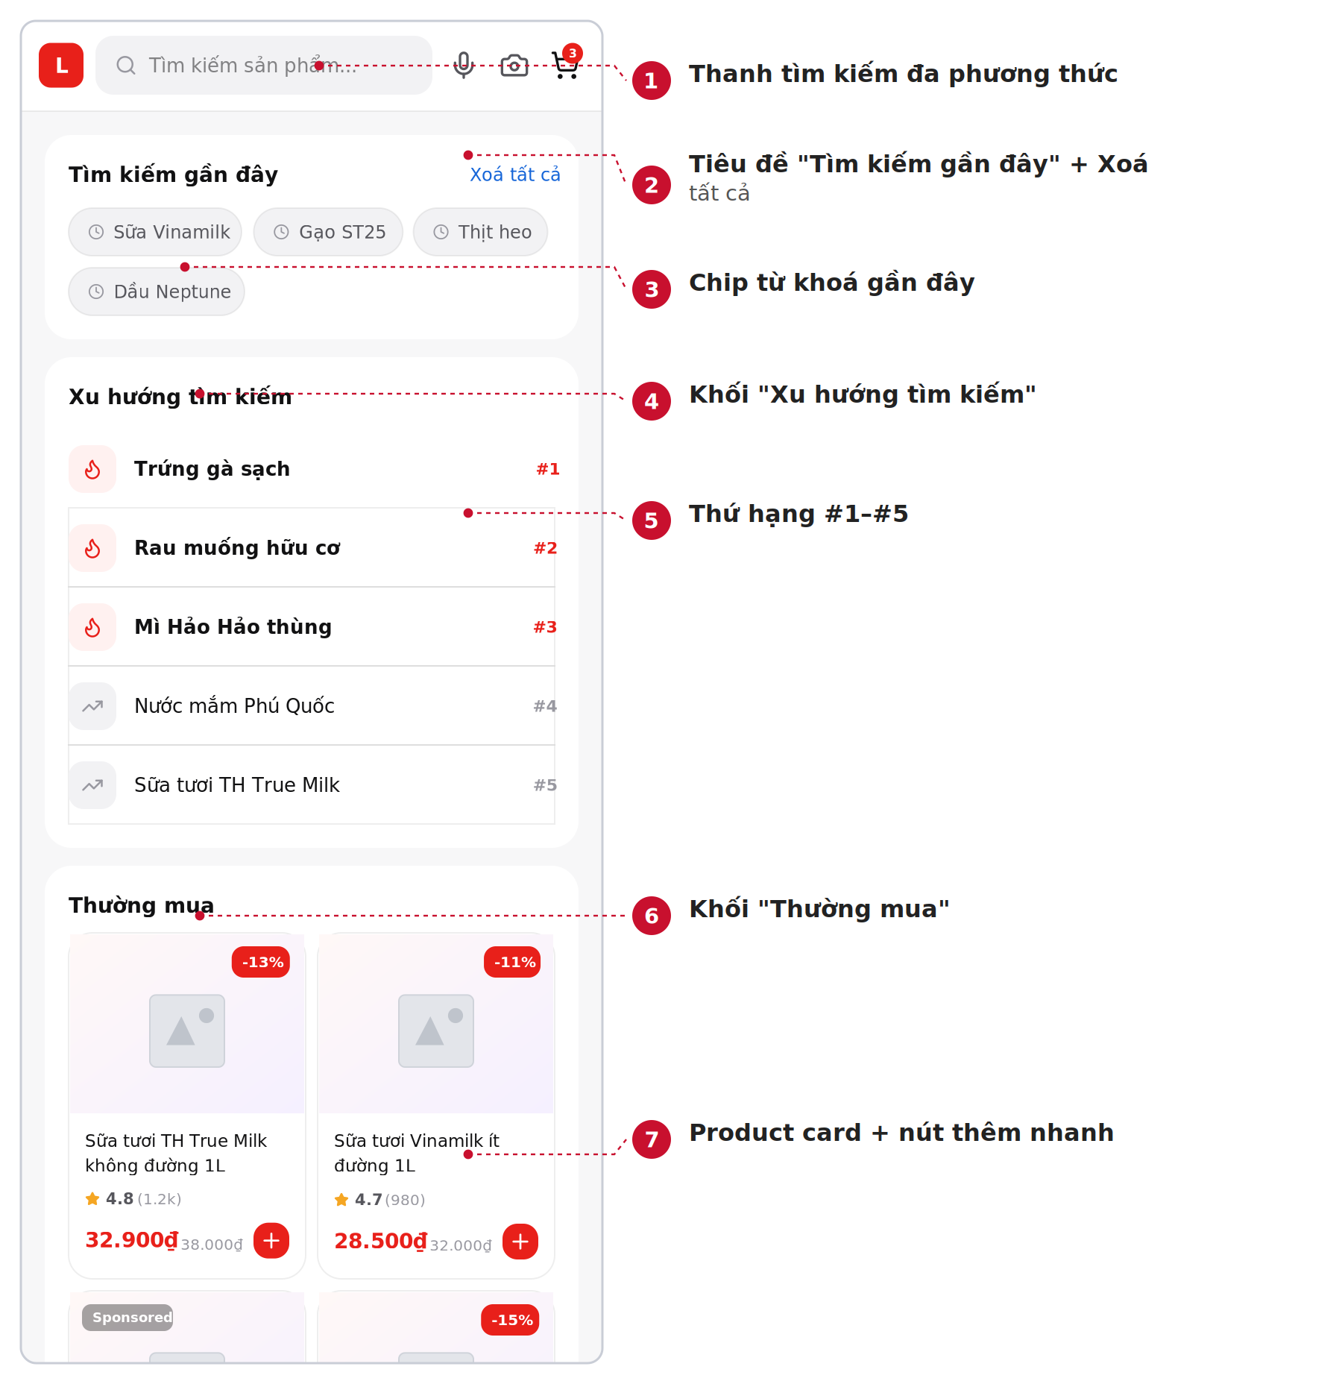
Module: Smart Search › Tìm bằng chữ
REQ ID: FR-SP-02
Screen ID: SS-SCR-001
Screen Name: Tìm kiếm — Trạng thái chờ (Pre-search)
Author: Thai Bao Ngoc
Mô tả màn hình
No. | Thành phần | Mô tả / Hành vi / Quy tắc
1 | Search Bar (Omni-search) | Gồm: logo, ô nhập với placeholder xoay vòng theo từ khoá đang hot, icon Mic (voice) và Camera (image), icon Giỏ hàng kèm badge số lượng. → Tap ô nhập mở SS-SCR-002. → Tap Mic mở SS-SCR-016. → Tap Camera mở SS-SCR-012.
2 | Tìm kiếm gần đây — header | Nhãn mục + hành động "Xoá tất cả" (xoá toàn bộ lịch sử tìm kiếm cục bộ của thiết bị/tài khoản). ⚠ Ẩn cả khối nếu lịch sử rỗng.
3 | Chip từ khoá gần đây | Hiển thị dạng chip ngang, tối đa 10 từ khoá gần nhất, mới nhất đứng trước. Dạng chip (thay cho list dọc) để tiết kiệm diện tích — phù hợp hành vi mua FMCG lặp lại. → Tap chip chạy tìm kiếm ngay (SS-SCR-004).
4 | Xu hướng tìm kiếm | Top từ khoá được tìm nhiều nhất toàn hệ thống. Thuật toán: gom nhóm từ khoá đã search trong 7 ngày, tính Trending Score theo mức tăng đột biến (spike/momentum). ⚠ Áp dụng profanity filter và chỉ hiển thị từ khoá có kết quả > 0. Lấy Top 10.
5 | Nhãn thứ hạng & icon | #1–#3 hiển thị icon 🔥 (hot) và số hạng màu đỏ; từ #4 trở đi dùng icon xu hướng và màu xám. Vai trò "Discovery" — điều hướng khách tới campaign đang chạy.
6 | Thường mua (Frequently Purchased) | ⚠ Chỉ hiển thị cho user đã đăng nhập. Data source: Order History của User_ID với trạng thái COMPLETED trong T = 90 ngày; đếm tần suất Product_ID, sắp xếp giảm dần, lấy Top 10 SKU còn hàng (stock > 0) trước, sau khi user lướt hết SKU thì hiển thị tiếp top 10 SKU, cứ tiếp tục như thế.
7 | Product card + Thêm nhanh | Card chuẩn: thông tin hiển thị chi tiết & các trạng thái được định nghĩa ở tài liệu khác → Tap card mở PDP; tap (+) thêm 1 đơn vị và hiện toast (SS-SCR-010).
Ghi chú / Vấn đề mở
Khối 6 phụ thuộc trạng thái đăng nhập — cần chốt hành vi cho khách vãng lai (ẩn hoàn toàn hay thay bằng "Bán chạy"). Placeholder xoay vòng lấy từ cùng nguồn dữ liệu với khối 4.
LOTTE Mart Online Renewal 2026 | Smart Search | CONFIDENTIAL
6

Slide 8
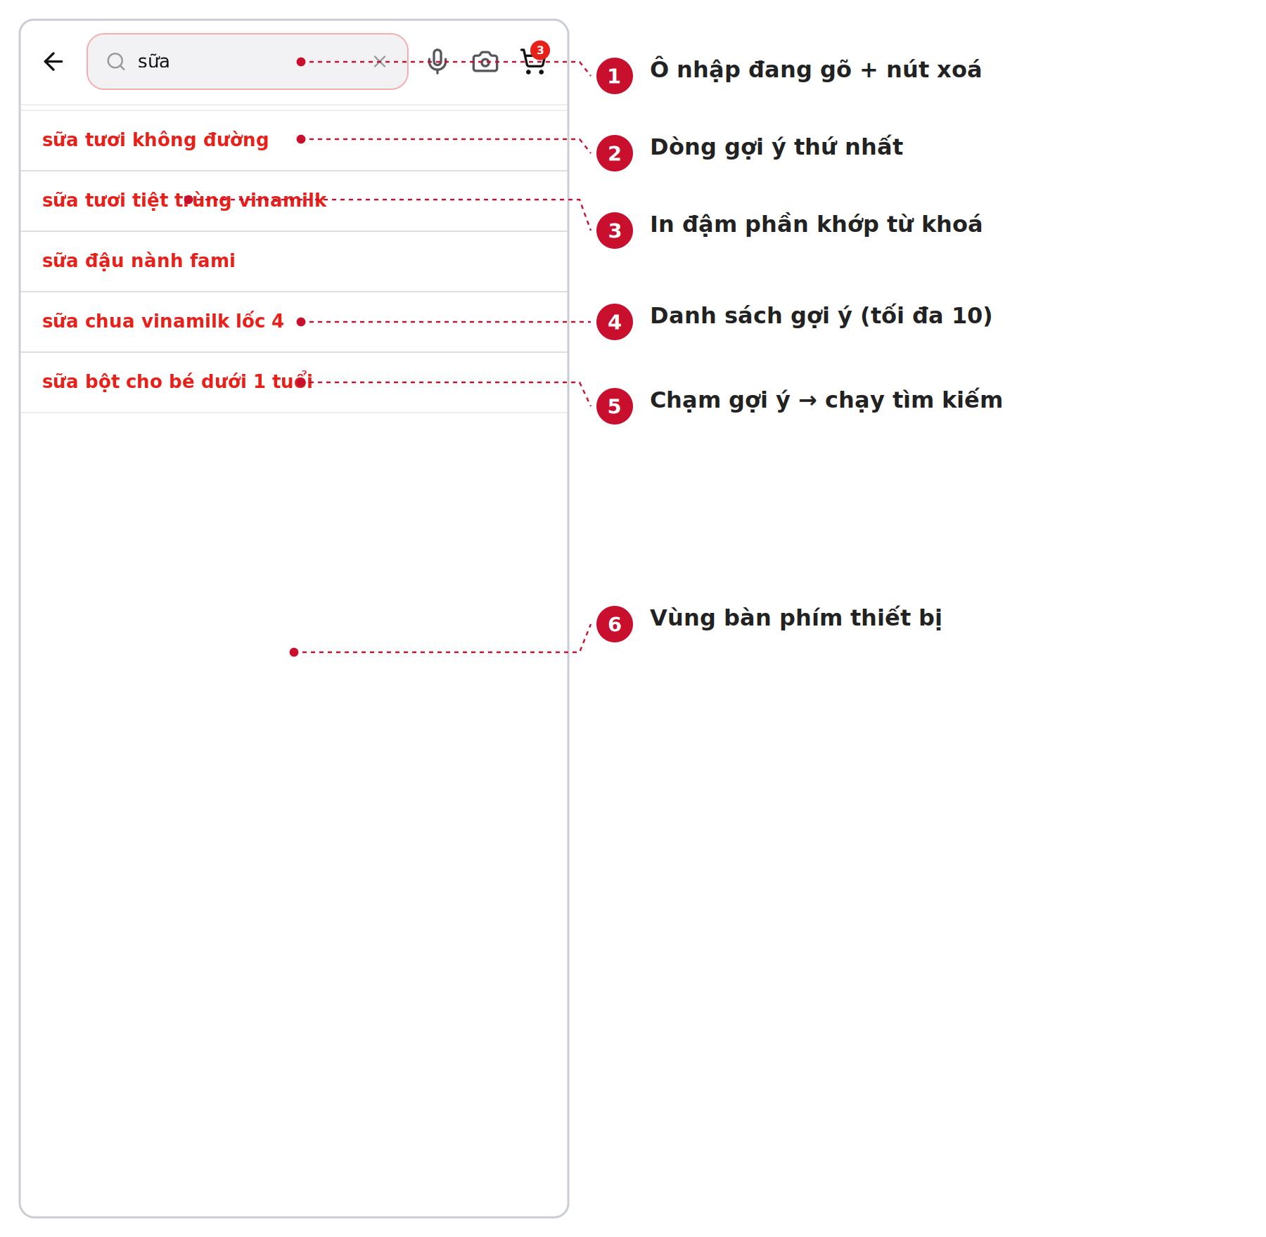
Module: Smart Search › Tìm bằng chữ
REQ ID: FR-SP-01
Screen ID: SS-SCR-002
Screen Name: Tìm kiếm — Gợi ý từ khoá (Autocomplete)
Author: Thai Bao Ngoc
Mô tả màn hình
No. | Thành phần | Mô tả / Hành vi / Quy tắc
1 | Ô nhập (đang gõ) | Hiển thị nút Back, từ khoá đang gõ, nút (✕) xoá nhanh nội dung, giữ nguyên icon Mic/Camera/Giỏ. ⚠ Debounce 300ms trước khi gọi API gợi ý để tránh spam request.
2 | Dòng gợi ý | Mỗi dòng là một từ khoá được tìm nhiều, bắt đầu bằng hoặc có chứa chuỗi người dùng đang gõ (ví dụ gõ "sữa" → "sữa tươi không đường"). Sắp xếp theo search volume giảm dần.
3 | Highlight phần khớp | Phần ký tự trùng với chuỗi đang gõ được in đậm/đổi màu để mắt bắt nhanh. Mục tiêu: giảm số ký tự phải gõ và giảm rủi ro sai chính tả.
4 | Danh sách gợi ý | Tối đa 10 dòng, cuộn dọc. ⚠ Nếu API không trả gợi ý nào → ẩn danh sách, giữ nguyên màn hình Pre-search bên dưới, không hiển thị trạng thái trống.
5 | Hành vi chọn | → Tap một gợi ý: đổ từ khoá vào ô nhập, đóng bàn phím và chạy tìm kiếm (SS-SCR-004 → SS-SCR-005). → Nhấn Enter trên bàn phím: tìm theo đúng chuỗi đang gõ.
6 | Vùng bàn phím | Bàn phím hệ thống auto-focus khi vào màn hình. Danh sách gợi ý phải nằm trọn trên bàn phím, không bị che.
Ghi chú / Vấn đề mở
TD: nguồn gợi ý dựa trên tên của các sản phẩm.
LOTTE Mart Online Renewal 2026 | Smart Search | CONFIDENTIAL
7

Slide 9
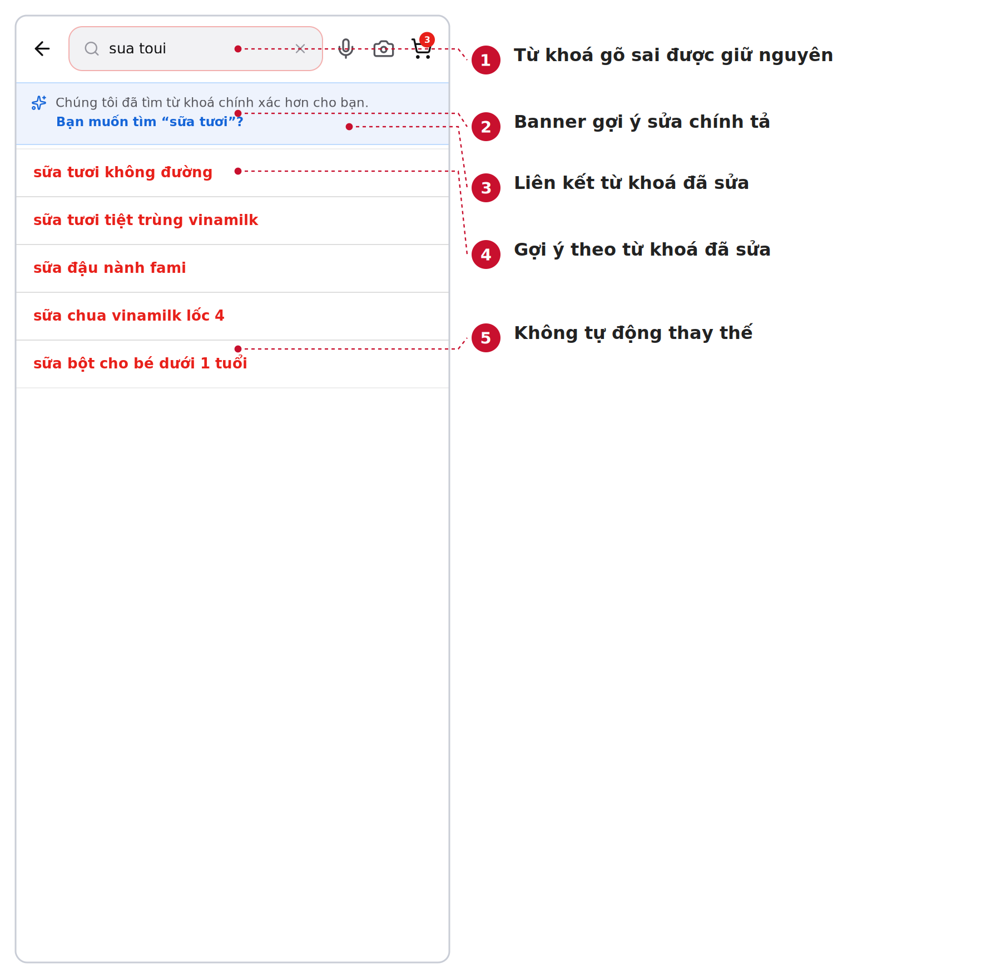
Module: Smart Search › Tìm bằng chữ
REQ ID: FR-SP-03
Screen ID: SS-SCR-003
Screen Name: Tìm kiếm — Tự sửa lỗi chính tả
Author: Thai Bao Ngoc
Mô tả màn hình
No. | Thành phần | Mô tả / Hành vi / Quy tắc
1 | Ô nhập giữ nguyên input | Chuỗi người dùng gõ ("sua toui") được giữ nguyên trong ô nhập — hệ thống không tự ý ghi đè. Cho phép người dùng sửa tay.
2 | Banner gợi ý sửa | Xuất hiện khi bộ so khớp mờ (fuzzy match) tìm được từ khoá hợp lệ có khoảng cách chỉnh sửa nhỏ. Nội dung: "Chúng tôi đã tìm từ khoá chính xác hơn cho bạn."
3 | Liên kết từ khoá đã sửa | Câu hỏi "Bạn muốn tìm “sữa tươi”?" — → Tap để chạy tìm kiếm theo từ khoá đã sửa (SS-SCR-005).
4 | Danh sách gợi ý theo từ đã sửa | Bên dưới banner vẫn hiển thị autocomplete dựa trên từ khoá đã chuẩn hoá, giúp khách đi tiếp mà không phải gõ lại.
5 | Nguyên tắc "không tự động thay thế" | ⚠ Hệ thống chỉ đề xuất, không tự động chuyển hướng. Tránh trường hợp khách thực sự muốn tìm đúng chuỗi đã gõ (tên nhãn hàng lạ, mã SKU).
Ghi chú / Vấn đề mở
Ngưỡng fuzzy match (Levenshtein / phonetic tiếng Việt không dấu) cần chốt với TD. Đây là màn hình chặn sớm luồng Zero Result.
LOTTE Mart Online Renewal 2026 | Smart Search | CONFIDENTIAL
8

Slide 10
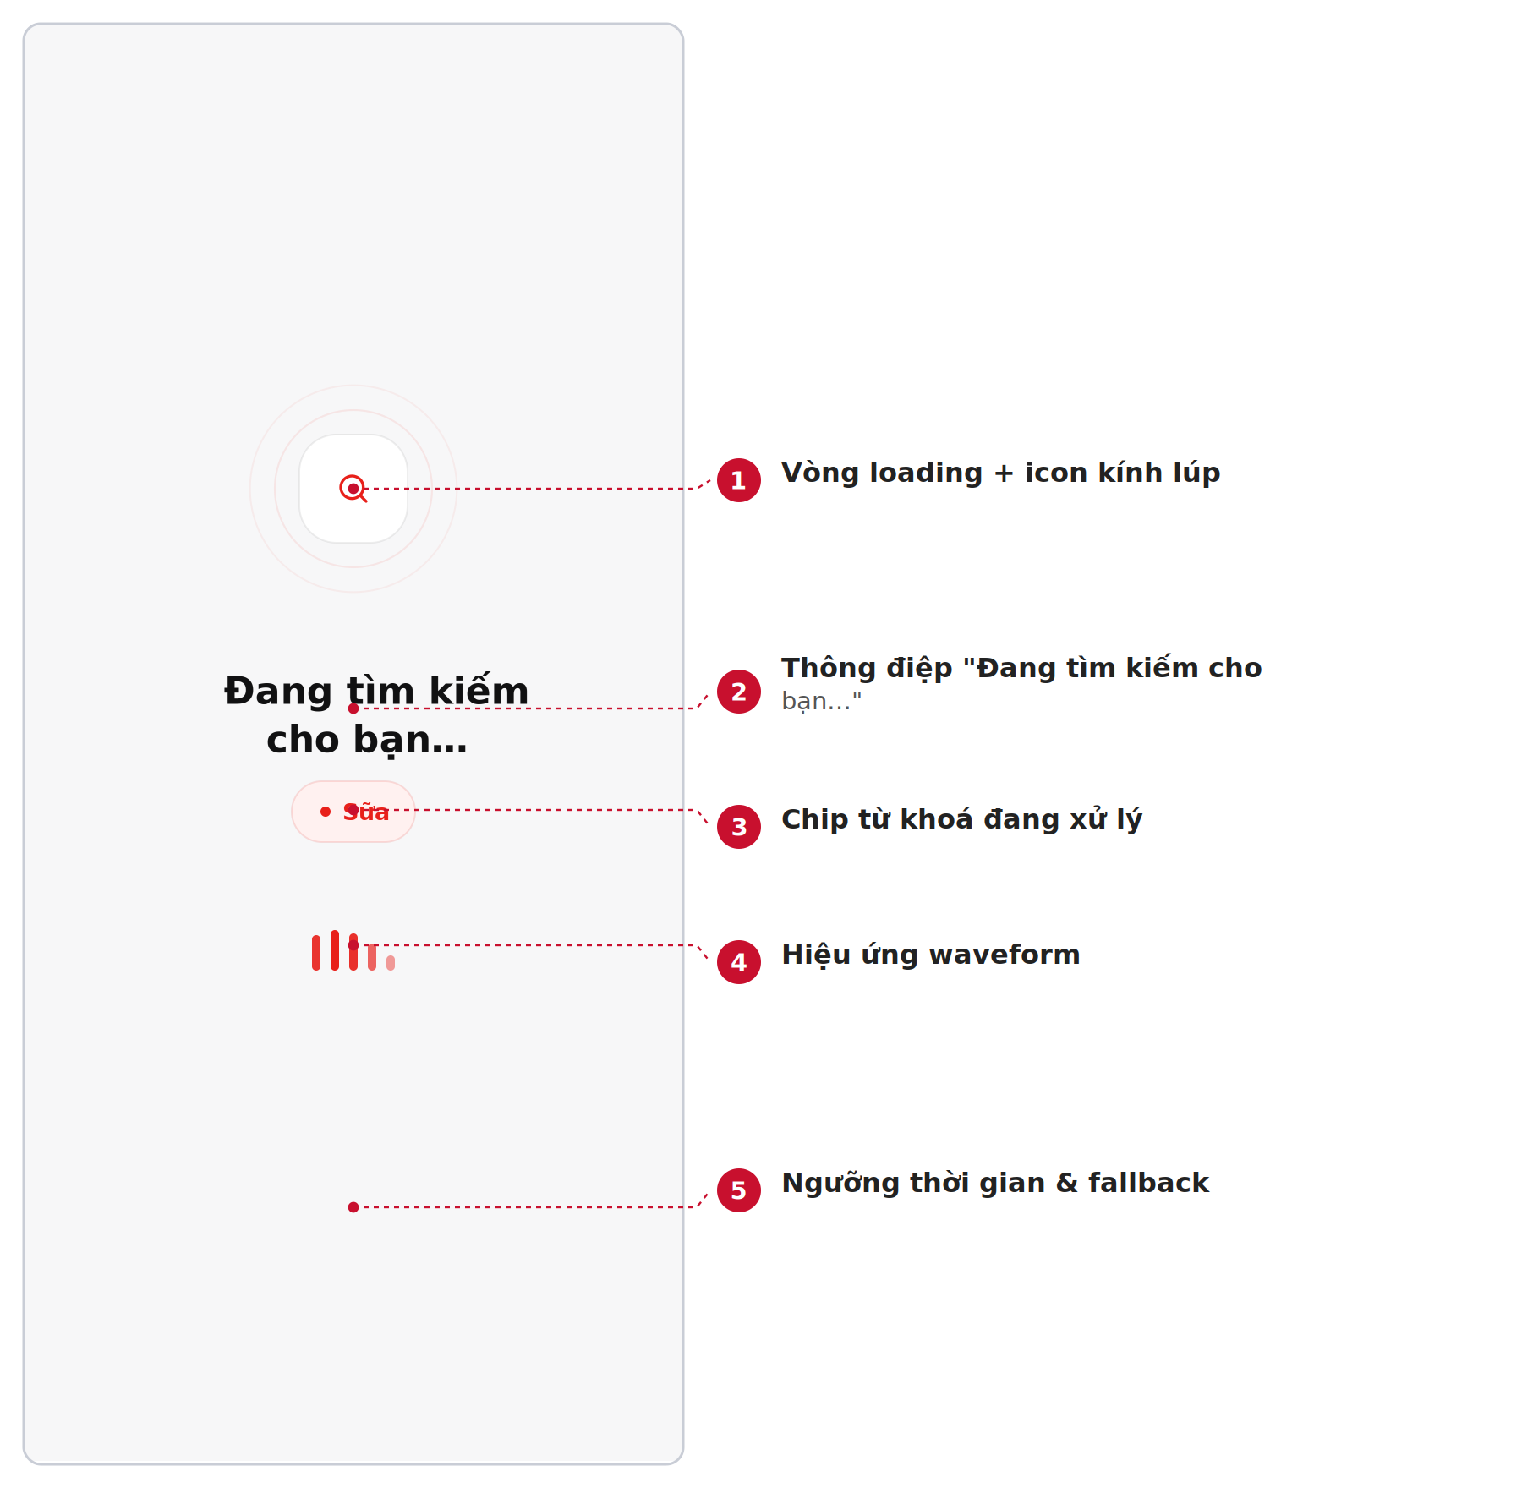
Module: Smart Search › Tìm bằng chữ
REQ ID: NFR-SS-01
Screen ID: SS-SCR-004
Screen Name: Tìm kiếm — Đang xử lý (Loading)
Author: Thai Bao Ngoc
Mô tả màn hình
No. | Thành phần | Mô tả / Hành vi / Quy tắc
1 | Vòng loading | Ripple 3 lớp quanh icon kính lúp. Dùng cho cả 3 luồng: text, image (SS-SCR-012) và voice (SS-SCR-016) — một component dùng chung.
2 | Thông điệp trạng thái | "Đang tìm kiếm cho bạn…" — ngôn ngữ chủ động, giữ khách ở lại trong lúc chờ index trả kết quả.
3 | Chip từ khoá | Hiển thị lại từ khoá / kết quả nhận diện đang được xử lý để khách xác nhận hệ thống hiểu đúng ý mình.
4 | Waveform | Chỉ báo tiến trình mềm, tránh cảm giác đứng máy.
5 | Ngưỡng thời gian | ⚠ Hiển thị màn hình này khi phản hồi > 300ms. → Nếu > 5s: chuyển sang thông báo lỗi mạng kèm nút "Thử lại". → Không bao giờ để màn hình trắng.
Ghi chú / Vấn đề mở
Component dùng chung cho cả 3 luồng — mọi thay đổi ở đây ảnh hưởng SS-SCR-012 và SS-SCR-016.
LOTTE Mart Online Renewal 2026 | Smart Search | CONFIDENTIAL
9

Slide 11
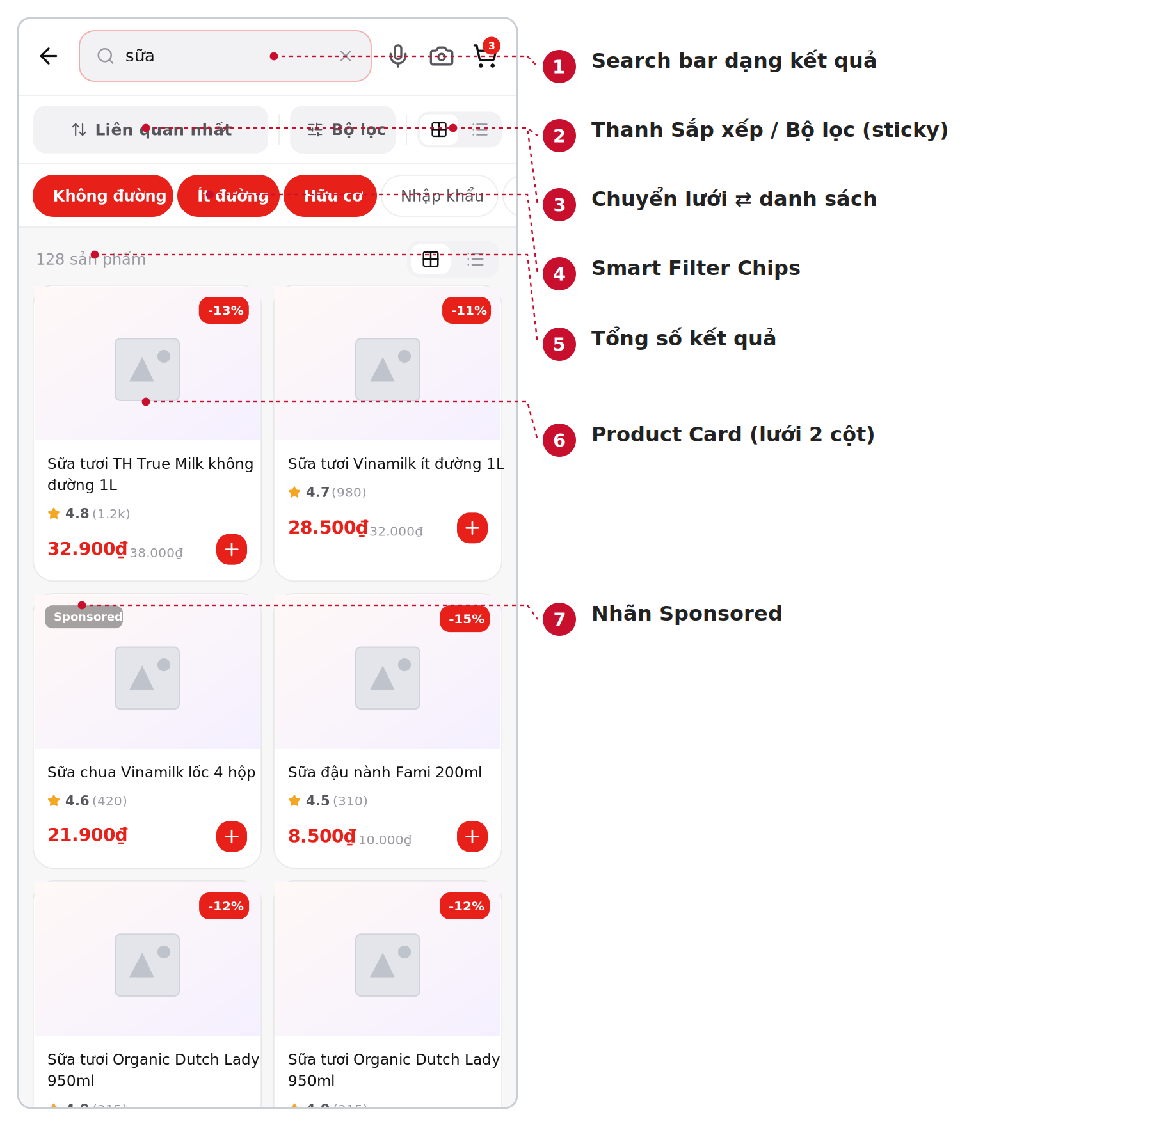
Module: Smart Search › Tìm bằng chữ
REQ ID: FR-PR-01 / FR-PR-02
Screen ID: SS-SCR-005
Screen Name: Kết quả tìm kiếm — Dạng lưới (Grid)
Author: Thai Bao Ngoc
Mô tả màn hình
No. | Thành phần | Mô tả / Hành vi / Quy tắc
1 | Search Bar (trạng thái kết quả) | Giữ từ khoá, có nút Back và (✕) xoá. Vẫn giữ Mic/Camera để đổi phương thức tìm ngay trên trang kết quả.
2 | Thanh Sắp xếp & Bộ lọc (sticky) | Dính khi cuộn. "Liên quan nhất" mở SS-SCR-007; "Bộ lọc" mở SS-SCR-008. Luôn hiện để khách thu hẹp kết quả bất kỳ lúc nào.
3 | Chuyển chế độ xem | Toggle Lưới ⇄ Danh sách. → Chọn danh sách mở SS-SCR-006. ⚠ Lưu lựa chọn theo phiên để không phải chọn lại.
4 | Smart Filter Chips | Chip lọc nhanh sinh động theo thuộc tính cốt lõi trích từ tập kết quả (Không đường / Ít đường / Hữu cơ / Nhập khẩu / Còn hàng). Bản chất: Category là cây phân cấp độc quyền, Tag là danh sách phẳng nhiều-nhiều — chip lấy từ Tag. Tránh mở bảng lọc lớn che màn hình.
5 | Tổng số kết quả | "128 sản phẩm" — cập nhật realtime mỗi lần đổi bộ lọc, giúp khách đo được tác dụng của thao tác lọc.
6 | Product Card — lưới 2 cột | Thông tin hiển thị chi tiết & các trạng thái được định nghĩa ở tài liệu khác → Tap card mở PDP; tap (+) thêm 1 đơn vị và hiện toast (SS-SCR-010).
7 | Nhãn Sponsored | Sản phẩm tài trợ gắn tag "Sponsored" ở góc card. ⚠ Bắt buộc theo yêu cầu minh bạch quảng cáo — không được ẩn hoặc làm mờ.
Ghi chú / Vấn đề mở
Thứ tự xếp hạng mặc định = "Liên quan nhất". Vị trí chèn sản phẩm Sponsored trong lưới (slot cố định hay theo đấu giá) cần chốt với đội Retail Media.
LOTTE Mart Online Renewal 2026 | Smart Search | CONFIDENTIAL
10

Slide 12
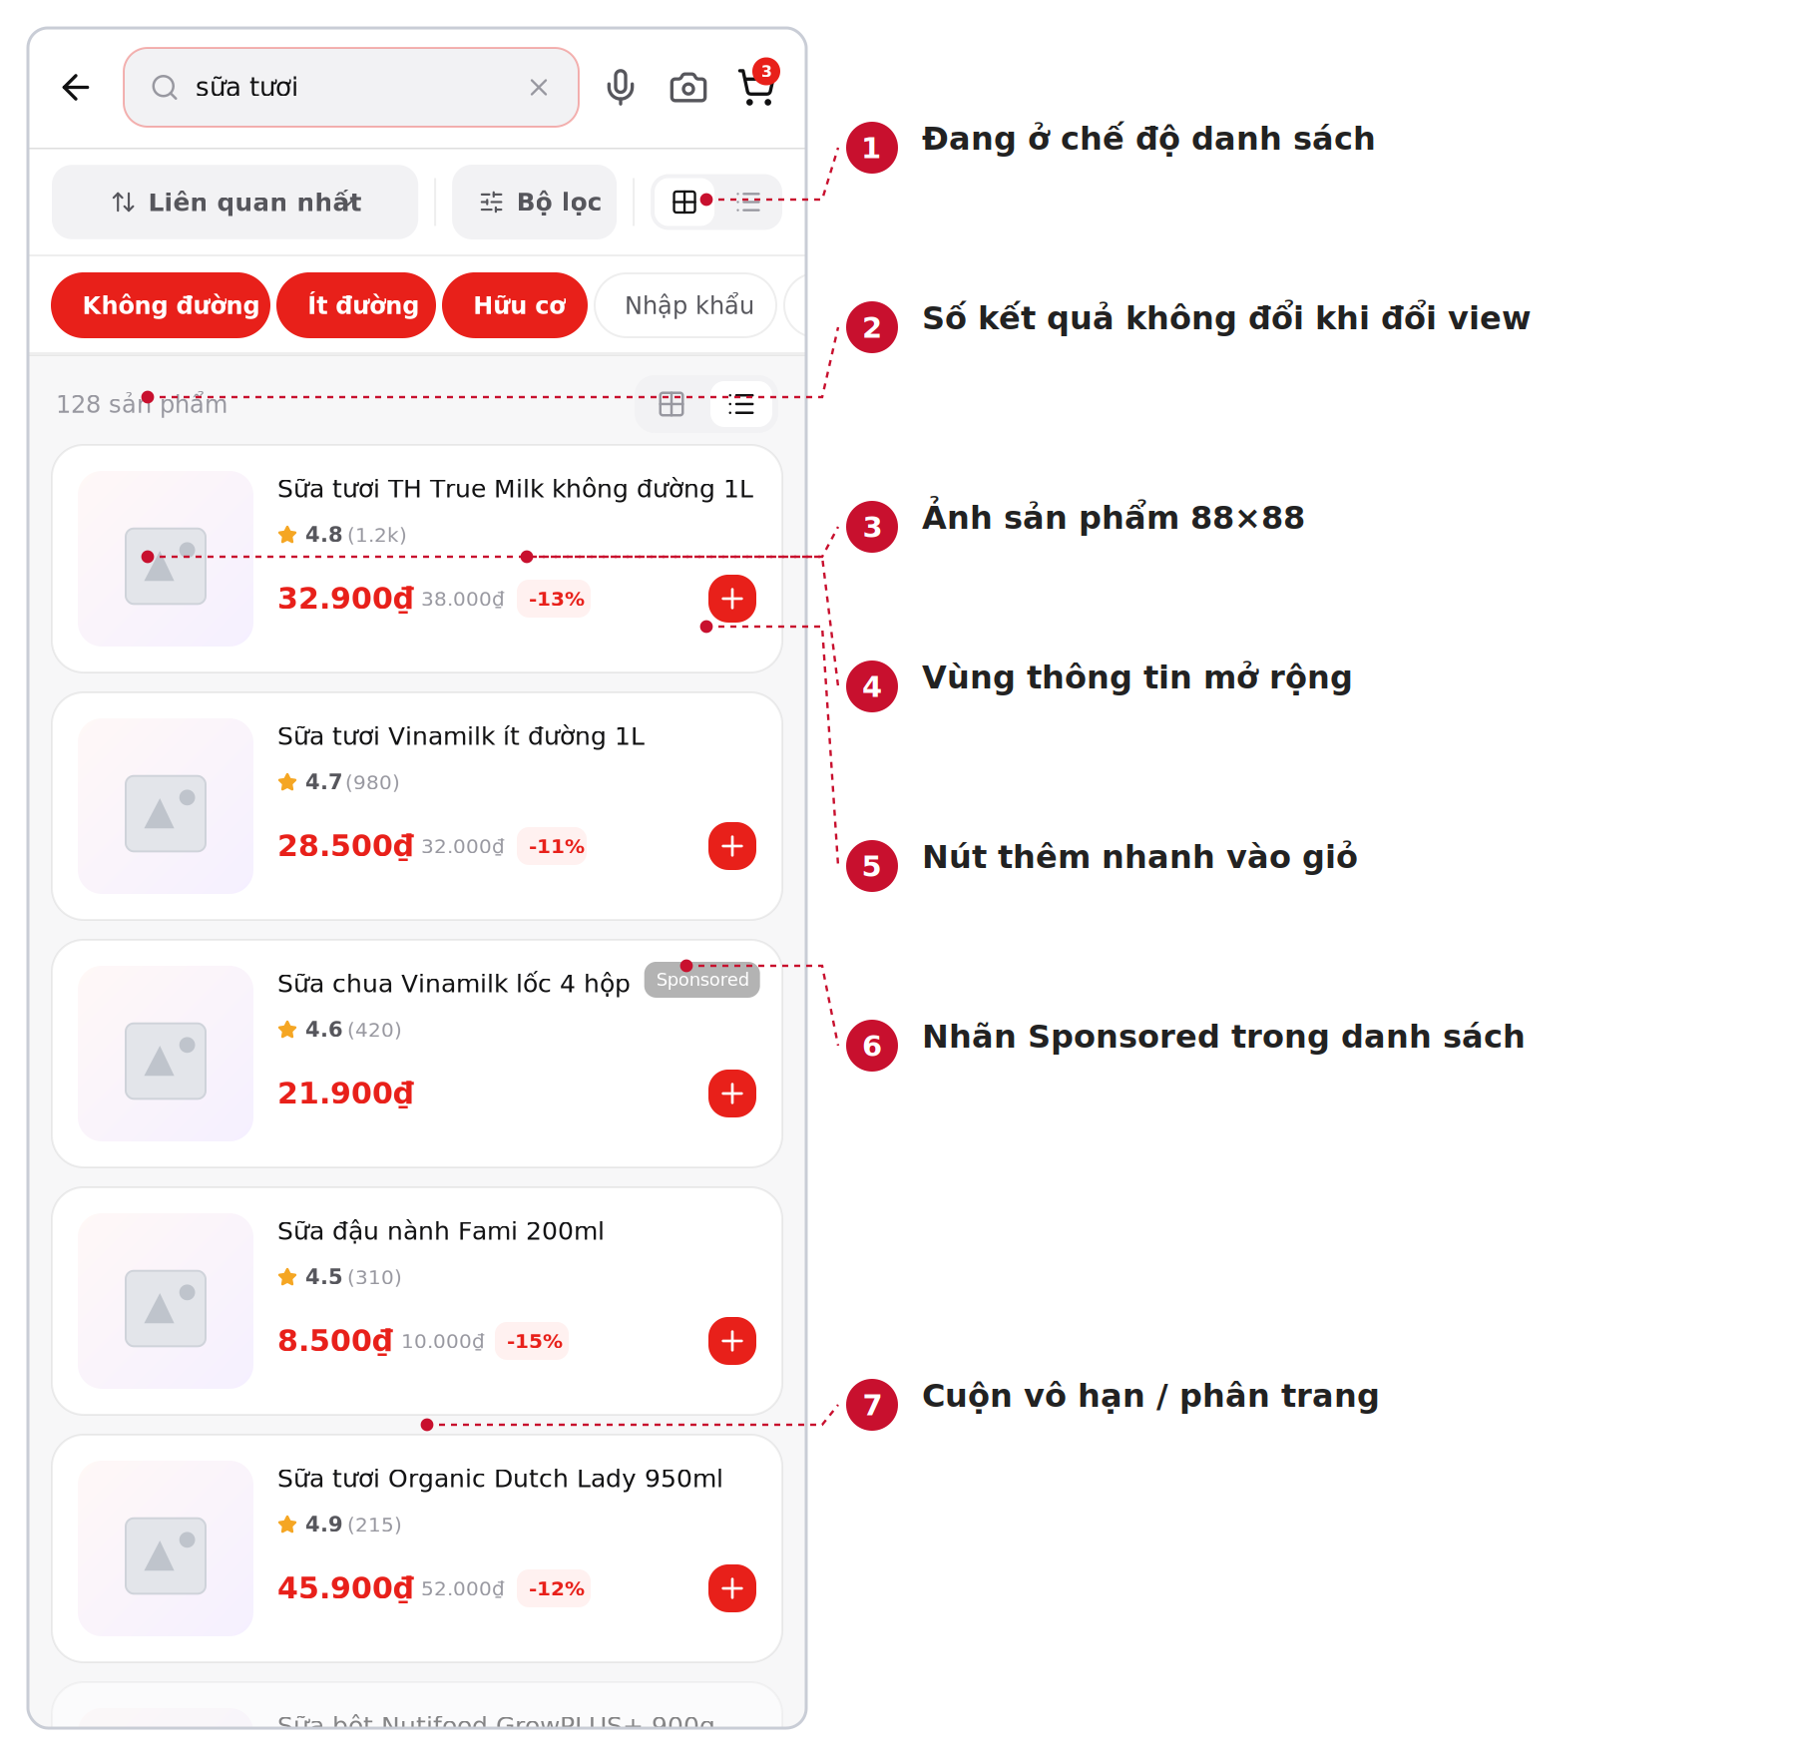
Module: Smart Search › Tìm bằng chữ
REQ ID: FR-PR-01
Screen ID: SS-SCR-006
Screen Name: Kết quả tìm kiếm — Dạng danh sách (List)
Author: Thai Bao Ngoc
Mô tả màn hình
No. | Thành phần | Mô tả / Hành vi / Quy tắc
1 | Chế độ danh sách | Toggle đang ở trạng thái List. Danh sách phù hợp khi khách so sánh giá và dung tích; lưới phù hợp khi khách duyệt theo hình ảnh. → Quay lại lưới: SS-SCR-005.
2 | Số kết quả & bộ lọc giữ nguyên | Đổi chế độ xem không reset bộ lọc, sắp xếp hay vị trí cuộn.
3 | Ảnh sản phẩm | Ô ảnh vuông 88×88 bên trái, giữ tỉ lệ, nền nhạt.
4 | Vùng thông tin | Một hàng cho tên đầy đủ (không cắt 2 dòng như lưới), rating, giá bán / giá gạch và %-giảm — mật độ thông tin cao hơn lưới.
5 | Nút (+) thêm nhanh | → Tap thêm 1 đơn vị vào giỏ và hiện toast xác nhận (SS-SCR-010), không rời trang kết quả.
6 | Nhãn Sponsored | Vẫn hiển thị ở góc phải card danh sách — yêu cầu minh bạch áp dụng cho mọi chế độ xem.
7 | Tải thêm kết quả | Cuộn vô hạn theo lô. ⚠ Chốt kích thước lô (20/40 SKU) và hành vi khi mất mạng giữa chừng.
Ghi chú / Vấn đề mở
Chế độ Lưới (Grid) hiện tại là mặc định ban đầu, người dùng có thể đổi sang dạng Danh sách (List). Mỗi khi truy cập vào trang kết quả, hệ thống sẽ hiển thị dạng mà lần gần nhất người dùng đã chọn.
LOTTE Mart Online Renewal 2026 | Smart Search | CONFIDENTIAL
11

Slide 13
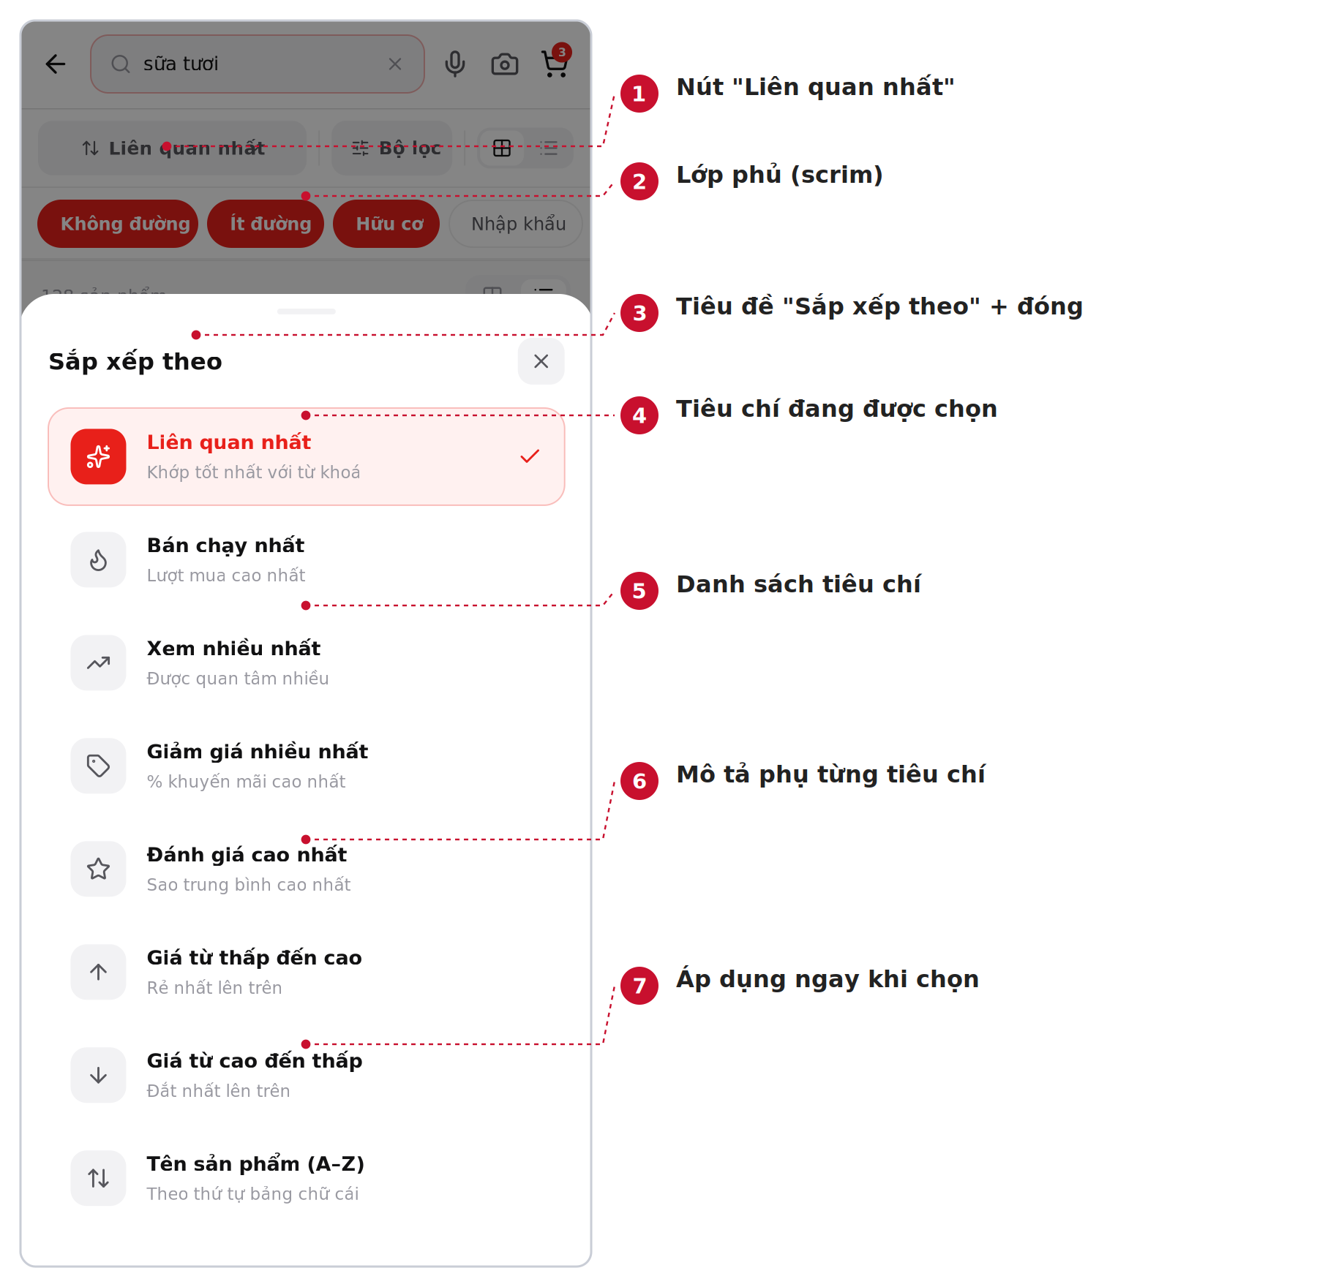
Module: Smart Search › Tìm bằng chữ
REQ ID: FR-SF-02
Screen ID: SS-SCR-008
Screen Name: Kết quả — Bảng Sắp xếp (Sort)
Author: Thai Bao Ngoc
Mô tả màn hình
No. | Thành phần | Mô tả / Hành vi / Quy tắc
1 | Điểm mở | → Tap "Liên quan nhất" trên thanh sticky (SS-SCR-005 khối 2) mở bottom sheet này.
2 | Lớp phủ | Nền tối 48% phủ trang kết quả. → Tap ra ngoài đóng sheet, giữ nguyên lựa chọn cũ.
3 | Tiêu đề & nút đóng | "Sắp xếp theo" + nút (✕). Chiều cao sheet cố định, có thanh kéo (grabber) ở mép trên.
4 | Tiêu chí đang chọn | Hàng được chọn có nền nhạt, icon màu thương hiệu và dấu ✓ bên phải. Mặc định = "Liên quan nhất" (khớp tốt nhất với từ khoá).
5 | Danh sách tiêu chí | Liên quan nhất · Bán chạy nhất · Xem nhiều nhất · Giảm giá nhiều nhất · Đánh giá cao nhất · Giá từ thấp đến cao · Giá từ cao đến thấp · Tên sản phẩm (A–Z). ⚠ Danh sách phải khớp với các sort hiện có trên lottemart.vn.
6 | Mô tả phụ | Mỗi tiêu chí kèm một dòng giải thích ("Lượt mua cao nhất", "% khuyến mãi cao nhất") — giảm hiểu nhầm giữa các tiêu chí gần nghĩa.
7 | Hành vi áp dụng | → Chọn tiêu chí: đóng sheet, chạy lại truy vấn, cuộn danh sách về đầu và cập nhật nhãn trên thanh sticky. Không có nút "Áp dụng" riêng.
Ghi chú / Vấn đề mở
Chỉ chọn được một tiêu chí (single-select). Bộ lọc đang áp dụng phải được giữ nguyên khi đổi cách sắp xếp.
LOTTE Mart Online Renewal 2026 | Smart Search | CONFIDENTIAL
13

Slide 14
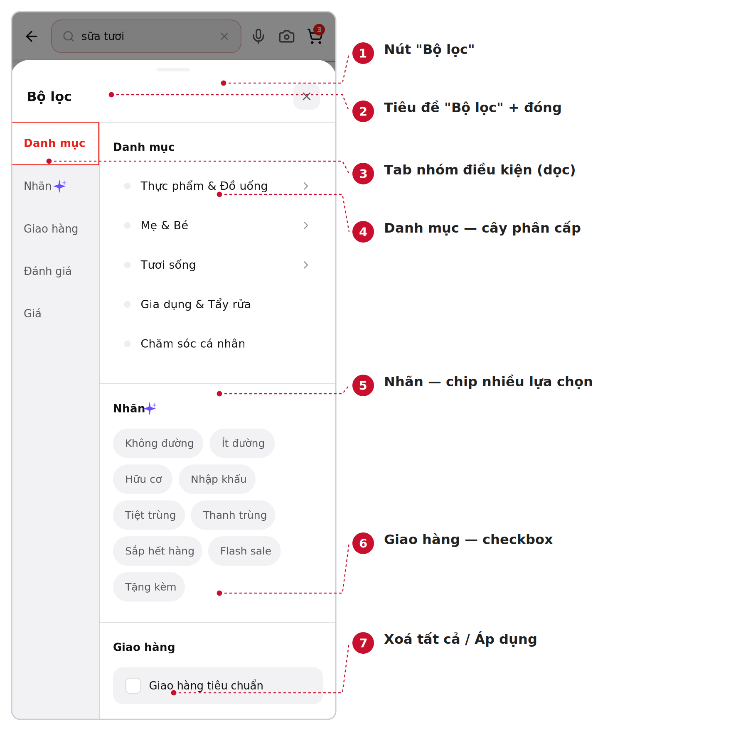
Module: Smart Search › Tìm bằng chữ
REQ ID: FR-SF-01
Screen ID: SS-SCR-009
Screen Name: Kết quả — Bảng Bộ lọc (Filter)
Author: Thai Bao Ngoc
Mô tả màn hình
No. | Thành phần | Mô tả / Hành vi / Quy tắc
1 | Điểm mở | → Tap "Bộ lọc" trên thanh sticky mở bảng lọc đầy đủ này.
2 | Tiêu đề & đóng | "Bộ lọc" + nút (✕). → Đóng mà không áp dụng sẽ khôi phục trạng thái lọc trước đó.
3 | Tab nhóm điều kiện | Cột trái: Danh mục · Nhãn · Giao hàng · Đánh giá · Giá. Tab đang chọn có gạch đỏ bên trái. ⚠ Nhóm nào đang có điều kiện được chọn thì hiển thị chấm chỉ báo.
4 | Danh mục (Category) | Cấu trúc cây phân cấp, độc quyền (một sản phẩm thuộc một nhánh). Hiển thị mũi tên (›) để mở cấp con: Thực phẩm & Đồ uống · Mẹ & Bé · Tươi sống · Gia dụng & Tẩy rửa · Chăm sóc cá nhân.
5 | Nhãn (Tag) | Cấu trúc phẳng, nhiều-nhiều — một sản phẩm có 0..N tag. Chip đa chọn: Không đường · Ít đường · Hữu cơ · Nhập khẩu · Tiệt trùng · Thanh trùng · Sắp hết hàng · Flash sale · Tặng kèm.
6 | Giao hàng & các nhóm khác | Checkbox "Giao hàng tiêu chuẩn"; các nhóm Đánh giá và Giá dùng lần lượt thang sao và khoảng giá.
7 | Hành động | Nút "Xoá tất cả" và "Áp dụng (n)" cố định ở đáy sheet → Áp dụng: đóng sheet, chạy lại truy vấn, cập nhật badge số bộ lọc (SS-SCR-010).
Ghi chú / Vấn đề mở
Gap thiết kế: thiếu thanh hành động cố định ở đáy bảng lọc. Cần bổ sung trước khi chuyển sang bản UI.
LOTTE Mart Online Renewal 2026 | Smart Search | CONFIDENTIAL
14

Slide 15
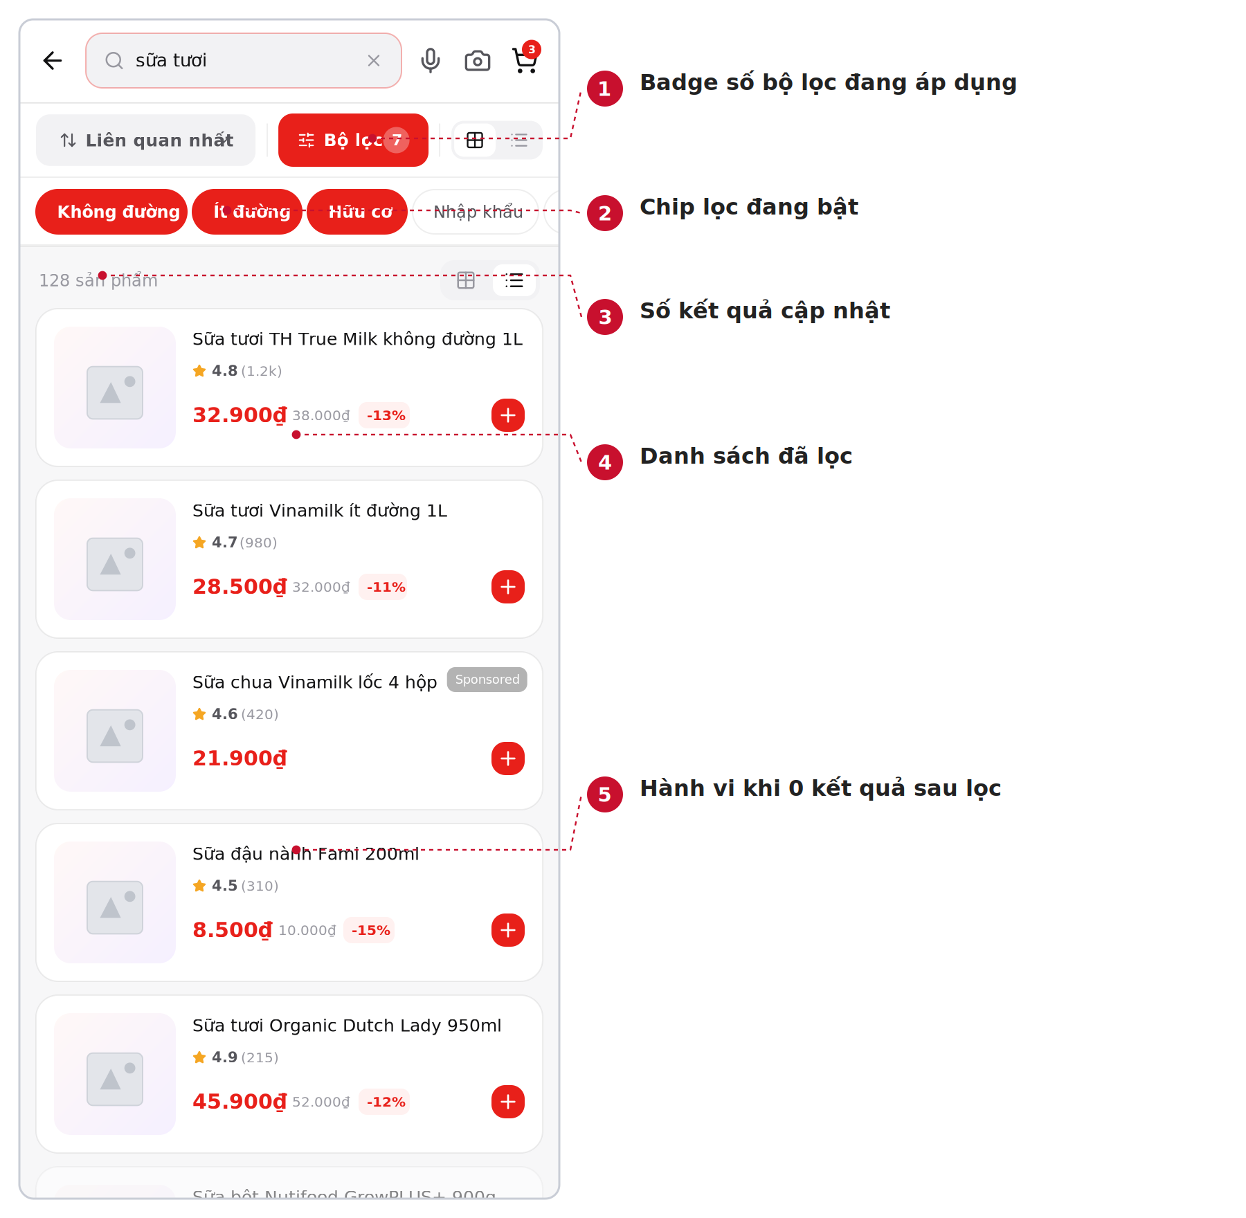
Module: Smart Search › Tìm bằng chữ
REQ ID: FR-SF-03
Screen ID: SS-SCR-010
Screen Name: Kết quả — Sau khi áp dụng bộ lọc
Author: Thai Bao Ngoc
Mô tả màn hình
No. | Thành phần | Mô tả / Hành vi / Quy tắc
1 | Badge số bộ lọc | Nút "Bộ lọc" hiển thị badge đỏ với số điều kiện đang áp dụng (ví dụ 7). Cho khách biết kết quả đang bị thu hẹp bởi bao nhiêu điều kiện.
2 | Chip lọc đang bật | Chip đã chọn đổi sang nền đỏ, chữ trắng. → Tap lại để bỏ chọn và chạy lại truy vấn ngay.
3 | Số kết quả cập nhật | "128 sản phẩm" được tính lại sau mỗi thay đổi bộ lọc — phản hồi tức thì cho thao tác lọc.
4 | Danh sách đã lọc | Giữ nguyên cấu trúc card. Vị trí cuộn được đưa về đầu danh sách sau khi áp dụng.
5 | Trường hợp 0 kết quả sau lọc | ⚠ Khác với Zero Result do từ khoá: hiển thị thông điệp "Không có sản phẩm nào khớp bộ lọc" kèm nút "Xoá bộ lọc" — không đưa khách sang SS-SCR-011.
Ghi chú / Vấn đề mở
Cần chốt: bộ lọc có được giữ lại khi khách đổi từ khoá tìm kiếm mới hay tự động xoá.
LOTTE Mart Online Renewal 2026 | Smart Search | CONFIDENTIAL
15

Slide 16
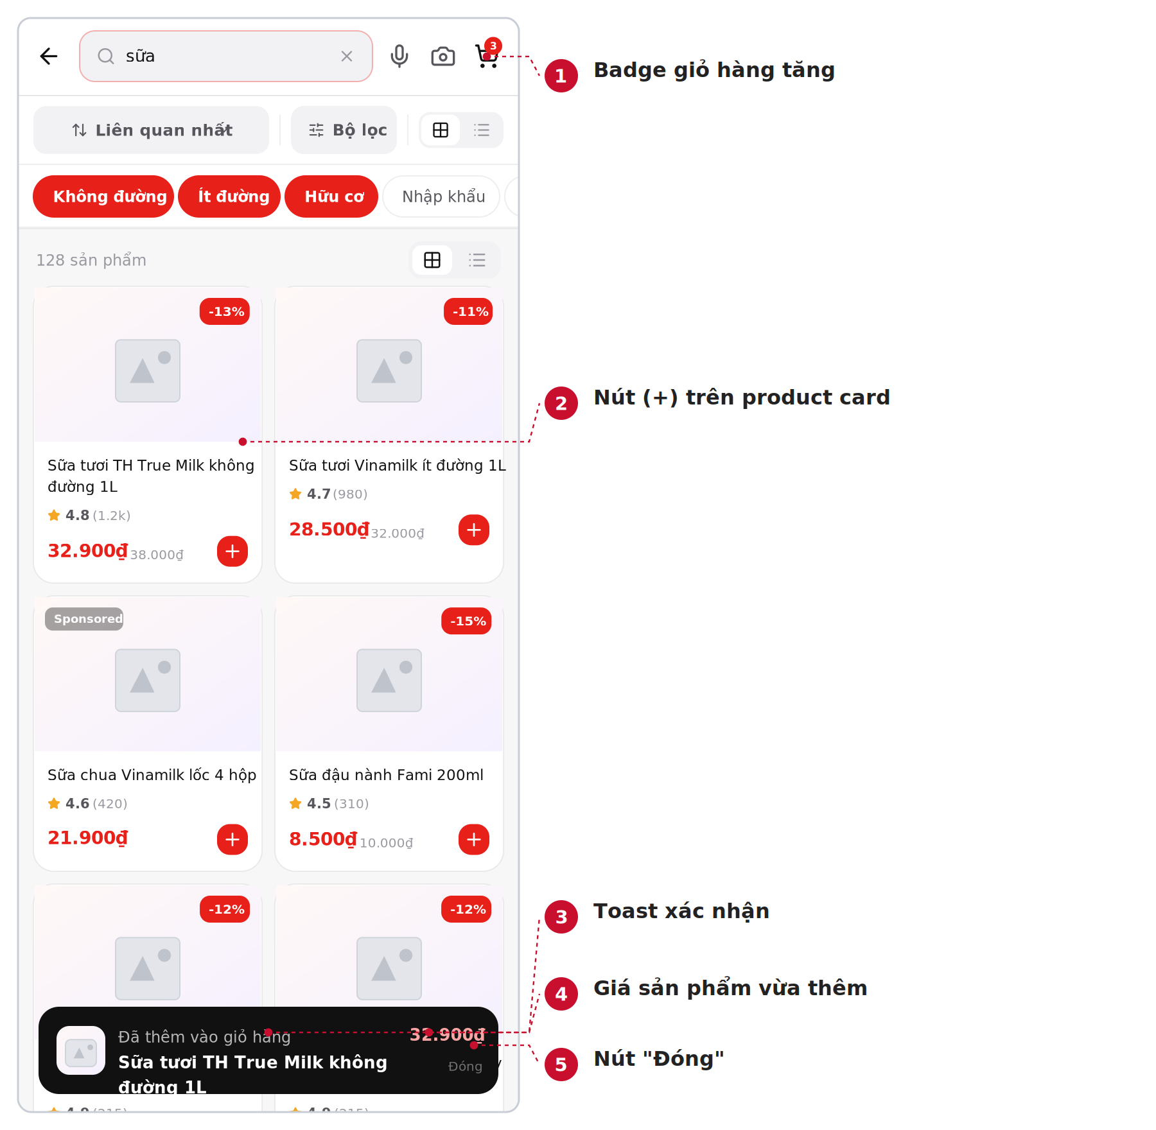
Module: Smart Search › Tìm bằng chữ
REQ ID: FR-AC-01
Screen ID: SS-SCR-011
Screen Name: Kết quả — Thêm vào giỏ hàng
Author: Thai Bao Ngoc
Mô tả màn hình
No. | Thành phần | Mô tả / Hành vi / Quy tắc
1 | Badge giỏ hàng | Số lượng trên icon giỏ tăng ngay khi thêm thành công (optimistic update). ⚠ Nếu API thất bại phải rollback badge và hiện thông báo lỗi.
2 | Nút (+) trên card | Thêm 1 đơn vị mà không rời trang kết quả. → Tap lần nữa tăng tiếp số lượng. ⚠ Vô hiệu khi sản phẩm hết hàng hoặc vượt giới hạn mua.
3 | Toast xác nhận | Thanh đen nổi ở đáy: ảnh + "Đã thêm vào giỏ hàng" + tên sản phẩm. Tự ẩn sau 3 giây. Không chặn thao tác cuộn.
4 | Giá sản phẩm | Hiển thị giá đơn vị vừa thêm để khách xác nhận đúng biến thể/dung tích.
5 | Nút "Đóng" | → Tap để ẩn toast ngay. Cân nhắc đổi thành "Xem giỏ" để rút ngắn đường tới checkout — cần chốt.
Ghi chú / Vấn đề mở
Đây là điểm chuyển đổi chính của toàn tính năng: mọi thao tác thêm giỏ phải đo được (event add_to_cart kèm nguồn = search_result).
LOTTE Mart Online Renewal 2026 | Smart Search | CONFIDENTIAL
16

Slide 17
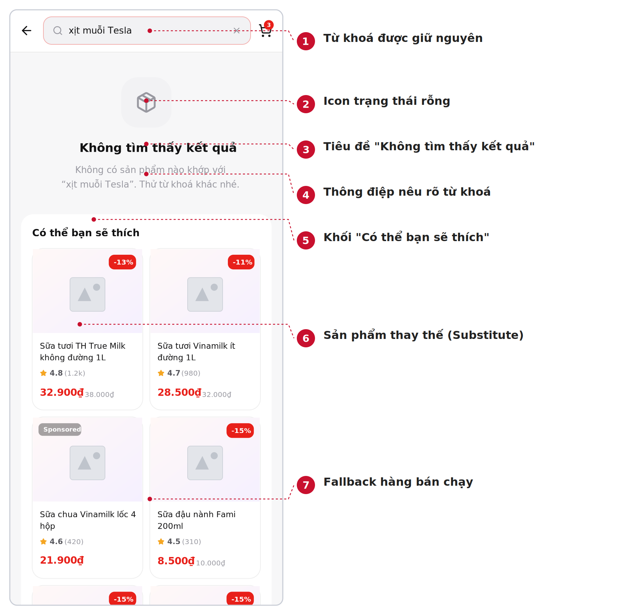
Module: Smart Search › Tìm bằng chữ
REQ ID: FR-ZR-01 / FR-ZR-02
Screen ID: SS-SCR-012
Screen Name: Không có kết quả (Zero Result)
Author: Thai Bao Ngoc
Mô tả màn hình
No. | Thành phần | Mô tả / Hành vi / Quy tắc
1 | Search Bar | Giữ nguyên từ khoá đã tìm để khách sửa tay thay vì gõ lại từ đầu. Nút (✕) xoá nhanh.
2 | Icon trạng thái rỗng | Minh hoạ trung tính, không dùng hình ảnh tiêu cực. Tuyệt đối không để trang trắng.
3 | Tiêu đề | "Không tìm thấy kết quả" — nêu sự thật ngắn gọn, không đổ lỗi cho người dùng.
4 | Thông điệp | "Không có sản phẩm nào khớp với “xịt muỗi Tesla”. Thử từ khoá khác nhé." — nhắc lại đúng chuỗi đã tìm để khách nhận ra lỗi gõ.
5 | Có thể bạn sẽ thích | Tầng cứu luồng. ⚠ Nguyên tắc: tuyệt đối không có trang trắng — luôn phải có sản phẩm để khách đi tiếp.
6 | Sản phẩm thay thế (Substitute) | API tính độ tương đồng Vector/Category: tìm "Bia Corona" hết hàng → gợi ý "Bia Tiger". Kết hợp Basket Analysis cho bán kèm (tìm bia → gợi ý mồi nhậu).
7 | Fallback bán chạy | Tầng fallback sâu nhất: nếu không tìm được sản phẩm liên quan nào → hiển thị hàng bán chạy nhất của LOTTE Mart.
Ghi chú / Vấn đề mở
LOTTE Mart Online Renewal 2026 | Smart Search | CONFIDENTIAL
17

Slide 18
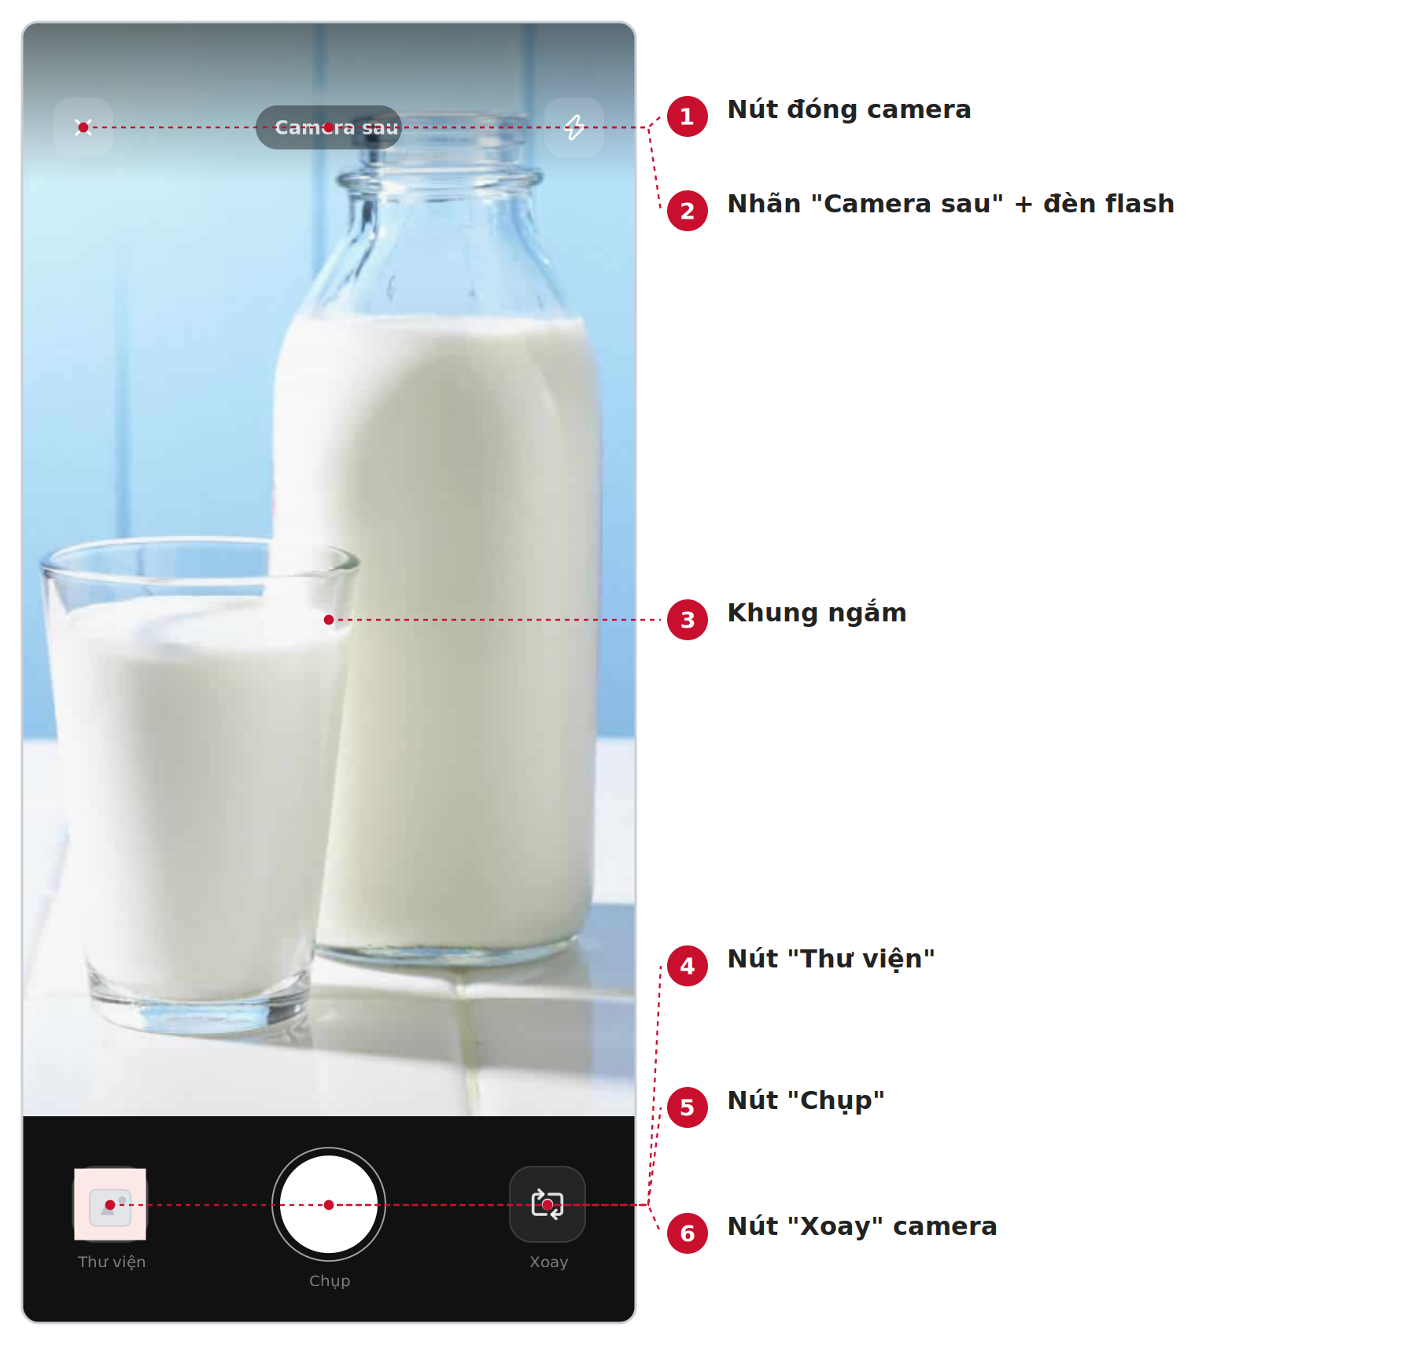
Module: Smart Search › Tìm bằng ảnh
REQ ID: FR-IS-01
Screen ID: SS-SCR-013
Screen Name: Tìm bằng ảnh — Chụp ảnh
Author: Thai Bao Ngoc
Mô tả màn hình
No. | Thành phần | Mô tả / Hành vi / Quy tắc
1 | Đóng camera | → Quay lại màn hình trước (Pre-search SS-SCR-001). ⚠ Không mất từ khoá / trạng thái đang có.
2 | Nhãn camera & flash | Hiển thị camera đang dùng ("Camera sau") và nút bật/tắt đèn flash — cần thiết khi chụp sản phẩm trong kệ siêu thị thiếu sáng.
3 | Khung ngắm | Toàn màn hình, không crop. ⚠ Cần bổ sung khung hướng dẫn đặt sản phẩm vào giữa để tăng tỉ lệ nhận diện — hiện chưa có trong wireframe.
4 | Thư viện | → Mở khay chọn ảnh có sẵn (SS-SCR-014). Yêu cầu quyền truy cập thư viện; nếu bị từ chối, hiện hướng dẫn mở lại trong Cài đặt.
5 | Chụp | → Chụp và chuyển sang màn hình xử lý (SS-SCR-004) rồi tới kết quả (SS-SCR-015).
6 | Xoay camera | Đổi giữa camera trước/sau. Trạng thái được nhớ cho lần mở kế tiếp.
Ghi chú / Vấn đề mở
Có cần bổ sung khung hướng dẫn đặt sản phẩm vào giữa để tăng tỉ lệ nhận diện không?
LOTTE Mart Online Renewal 2026 | Smart Search | CONFIDENTIAL
18

Slide 19
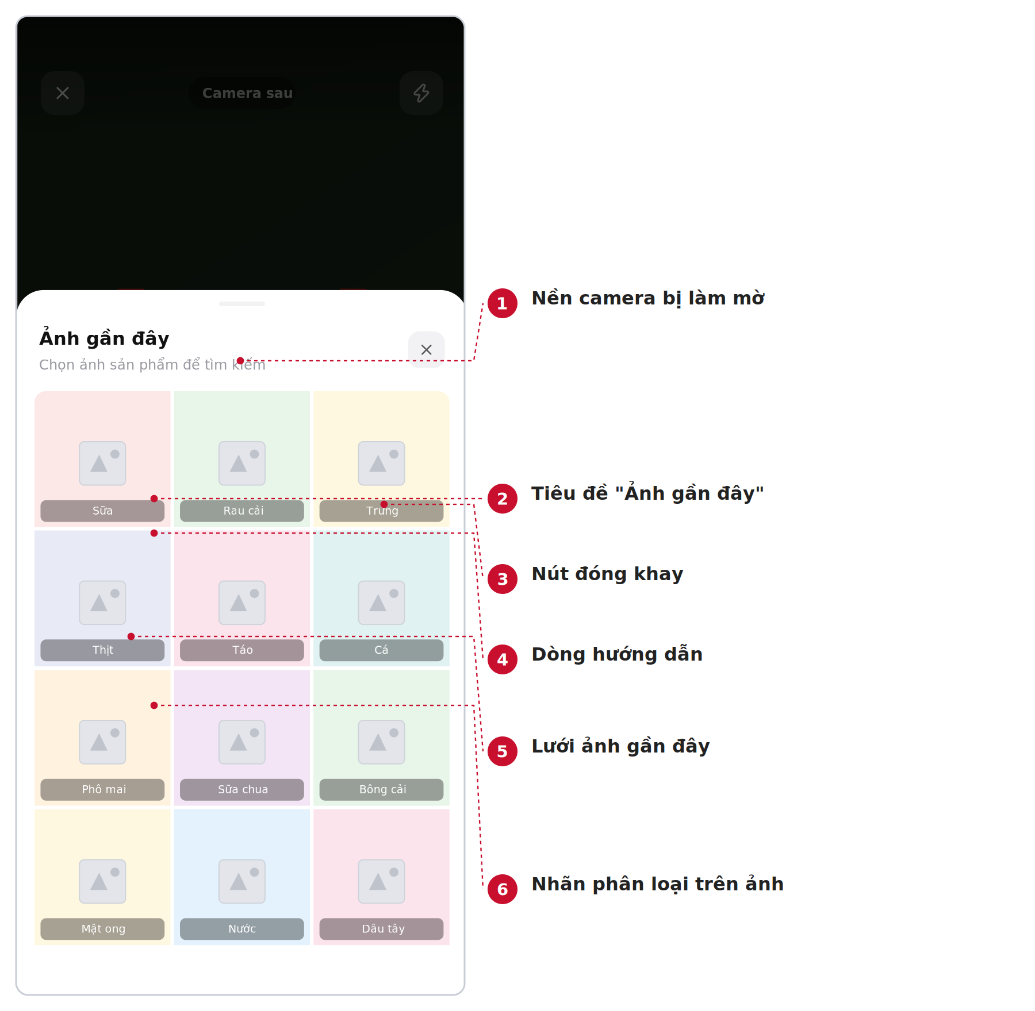
Module: Smart Search › Tìm bằng ảnh
REQ ID: FR-IS-02
Screen ID: SS-SCR-014
Screen Name: Tìm bằng ảnh — Chọn ảnh từ thư viện
Author: Thai Bao Ngoc
Mô tả màn hình
No. | Thành phần | Mô tả / Hành vi / Quy tắc
1 | Nền camera | Khay ảnh trượt lên đè trên màn hình camera; camera vẫn chạy nền để khách quay lại chụp ngay.
2 | Tiêu đề khay | "Ảnh gần đây" — chỉ lấy ảnh mới nhất trong thư viện, sắp xếp giảm dần theo thời gian.
3 | Đóng khay | → Trở lại màn hình chụp (SS-SCR-013) mà không chọn ảnh nào.
4 | Dòng hướng dẫn | "Chọn ảnh sản phẩm để tìm kiếm" — nêu rõ hệ thống cần ảnh sản phẩm, không phải ảnh bất kỳ.
5 | Lưới ảnh | Lưới 3 cột, cuộn dọc. → Chọn một ảnh chuyển thẳng sang màn hình xử lý (SS-SCR-004). ⚠ Chỉ cho chọn một ảnh ở phiên bản v1.
6 | Nhãn phân loại trên ảnh | Mỗi ô ảnh gợi ý nhóm sản phẩm nhận diện được (Sữa · Rau cải · Trứng · Thịt · Táo · Cá…). ⚠ Chỉ là gợi ý phân loại sơ bộ — kết quả chính thức vẫn do API nhận diện quyết định ở SS-SCR-015.
Ghi chú / Vấn đề mở
Khay này là lớp phủ trên SS-SCR-013, không phải màn hình độc lập — cần thể hiện đúng khi làm prototype tương tác.
LOTTE Mart Online Renewal 2026 | Smart Search | CONFIDENTIAL
19

Slide 20
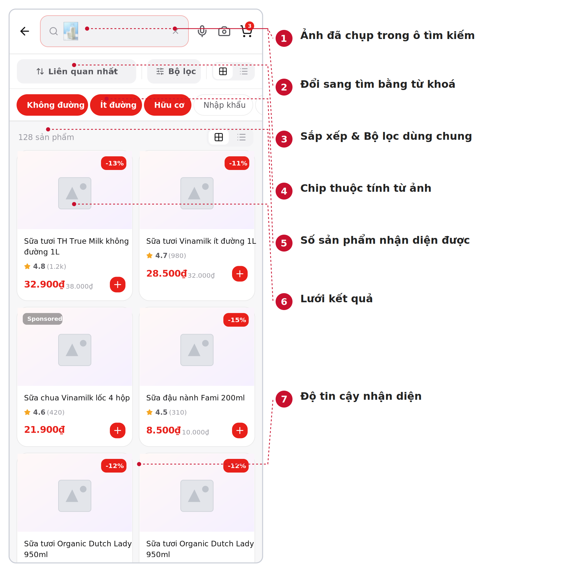
Module: Smart Search › Tìm bằng ảnh
REQ ID: FR-IS-03
Screen ID: SS-SCR-015
Screen Name: Tìm bằng ảnh — Kết quả nhận diện
Author: Thai Bao Ngoc
Mô tả màn hình
No. | Thành phần | Mô tả / Hành vi / Quy tắc
1 | Ảnh trong ô tìm kiếm | Thumbnail ảnh vừa chụp/chọn thay cho từ khoá — cho khách biết kết quả đang dựa trên ảnh nào. → Tap (✕) để bỏ ảnh và quay về tìm bằng từ khoá.
2 | Đổi phương thức | Icon Mic/Camera vẫn hiển thị để đổi phương thức tìm mà không phải quay lại từ đầu.
3 | Sắp xếp & Bộ lọc | Dùng lại đúng component của luồng text (SS-SCR-007, SS-SCR-008) — hành vi đồng nhất giữa 3 phương thức tìm.
4 | Chip lọc | Chip đã chọn đổi sang nền đỏ, chữ trắng. → Tap lại để bỏ chọn và chạy lại truy vấn ngay.
5 | Số kết quả | Tổng SKU khớp với ảnh. Số này được tính lại sau mỗi thay đổi bộ lọc — phản hồi tức thì cho thao tác lọc.
6 | Lưới kết quả | Cấu trúc card giống SS-SCR-005 — khách không phải học lại giao diện.
7 | Độ tin cậy | ⚠ Cần chốt ngưỡng confidence: dưới ngưỡng thì chuyển sang màn hình không nhận diện được (SS-SCR-016) thay vì trả kết quả sai.
Ghi chú / Vấn đề mở
Kết quả tìm bằng ảnh dùng chung trang kết quả với tìm bằng chữ — chỉ khác nguồn truy vấn. Đây là điểm tiết kiệm effort lớn nhất của thiết kế.
LOTTE Mart Online Renewal 2026 | Smart Search | CONFIDENTIAL
20

Slide 21
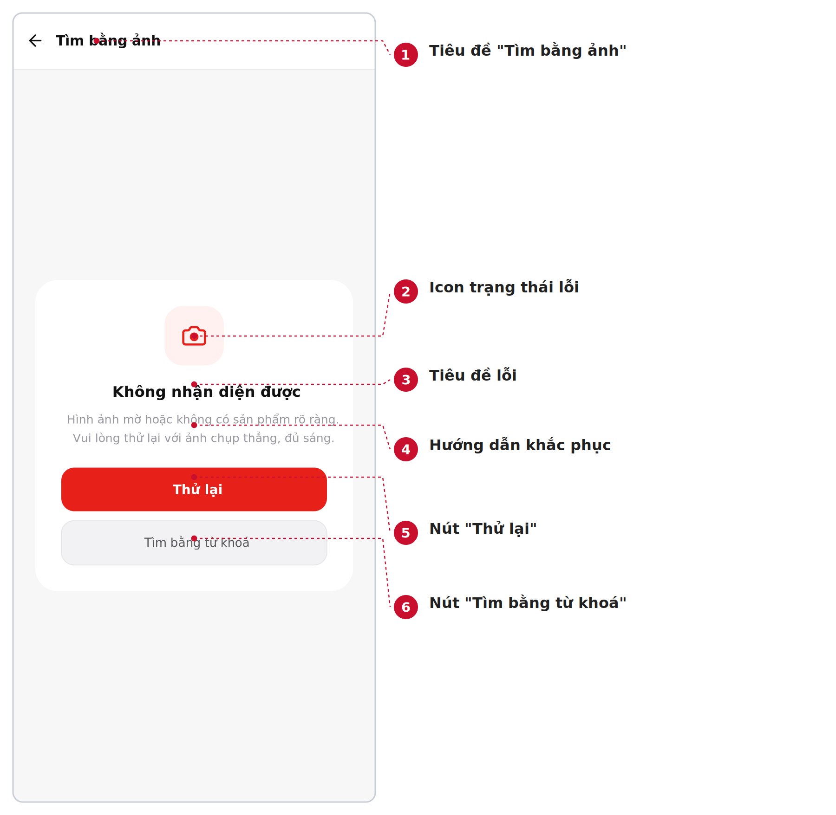
Module: Smart Search › Tìm bằng ảnh
REQ ID: FR-IS-04
Screen ID: SS-SCR-016
Screen Name: Tìm bằng ảnh — Không nhận diện được
Author: Thai Bao Ngoc
Mô tả màn hình
No. | Thành phần | Mô tả / Hành vi / Quy tắc
1 | Header luồng | Tiêu đề "Tìm bằng ảnh" + nút Back — khách luôn biết mình đang ở luồng nào.
2 | Icon trạng thái | Icon camera trong khung tròn nhạt — báo lỗi mềm, không dùng biểu tượng cảnh báo gay gắt.
3 | Tiêu đề lỗi | "Không nhận diện được" — nêu đúng vấn đề, không dùng mã lỗi kỹ thuật.
4 | Hướng dẫn khắc phục | "Hình ảnh mờ hoặc không có sản phẩm rõ ràng. Vui lòng thử lại với ảnh chụp thẳng, đủ sáng." — chỉ ra hành động cụ thể khách cần làm.
5 | Thử lại (CTA chính) | → Quay lại màn hình chụp (SS-SCR-013), giữ nguyên chế độ camera trước đó.
6 | Tìm bằng từ khoá (CTA phụ) | → Chuyển sang màn hình Pre-search (SS-SCR-001). ⚠ Luôn phải có đường thoát sang phương thức khác — không để khách vào ngõ cụt.
Ghi chú / Vấn đề mở
Cấu trúc màn hình lỗi này dùng chung với luồng giọng nói (SS-SCR-019) — chỉ khác icon và nội dung chữ.
LOTTE Mart Online Renewal 2026 | Smart Search | CONFIDENTIAL
21

Slide 22
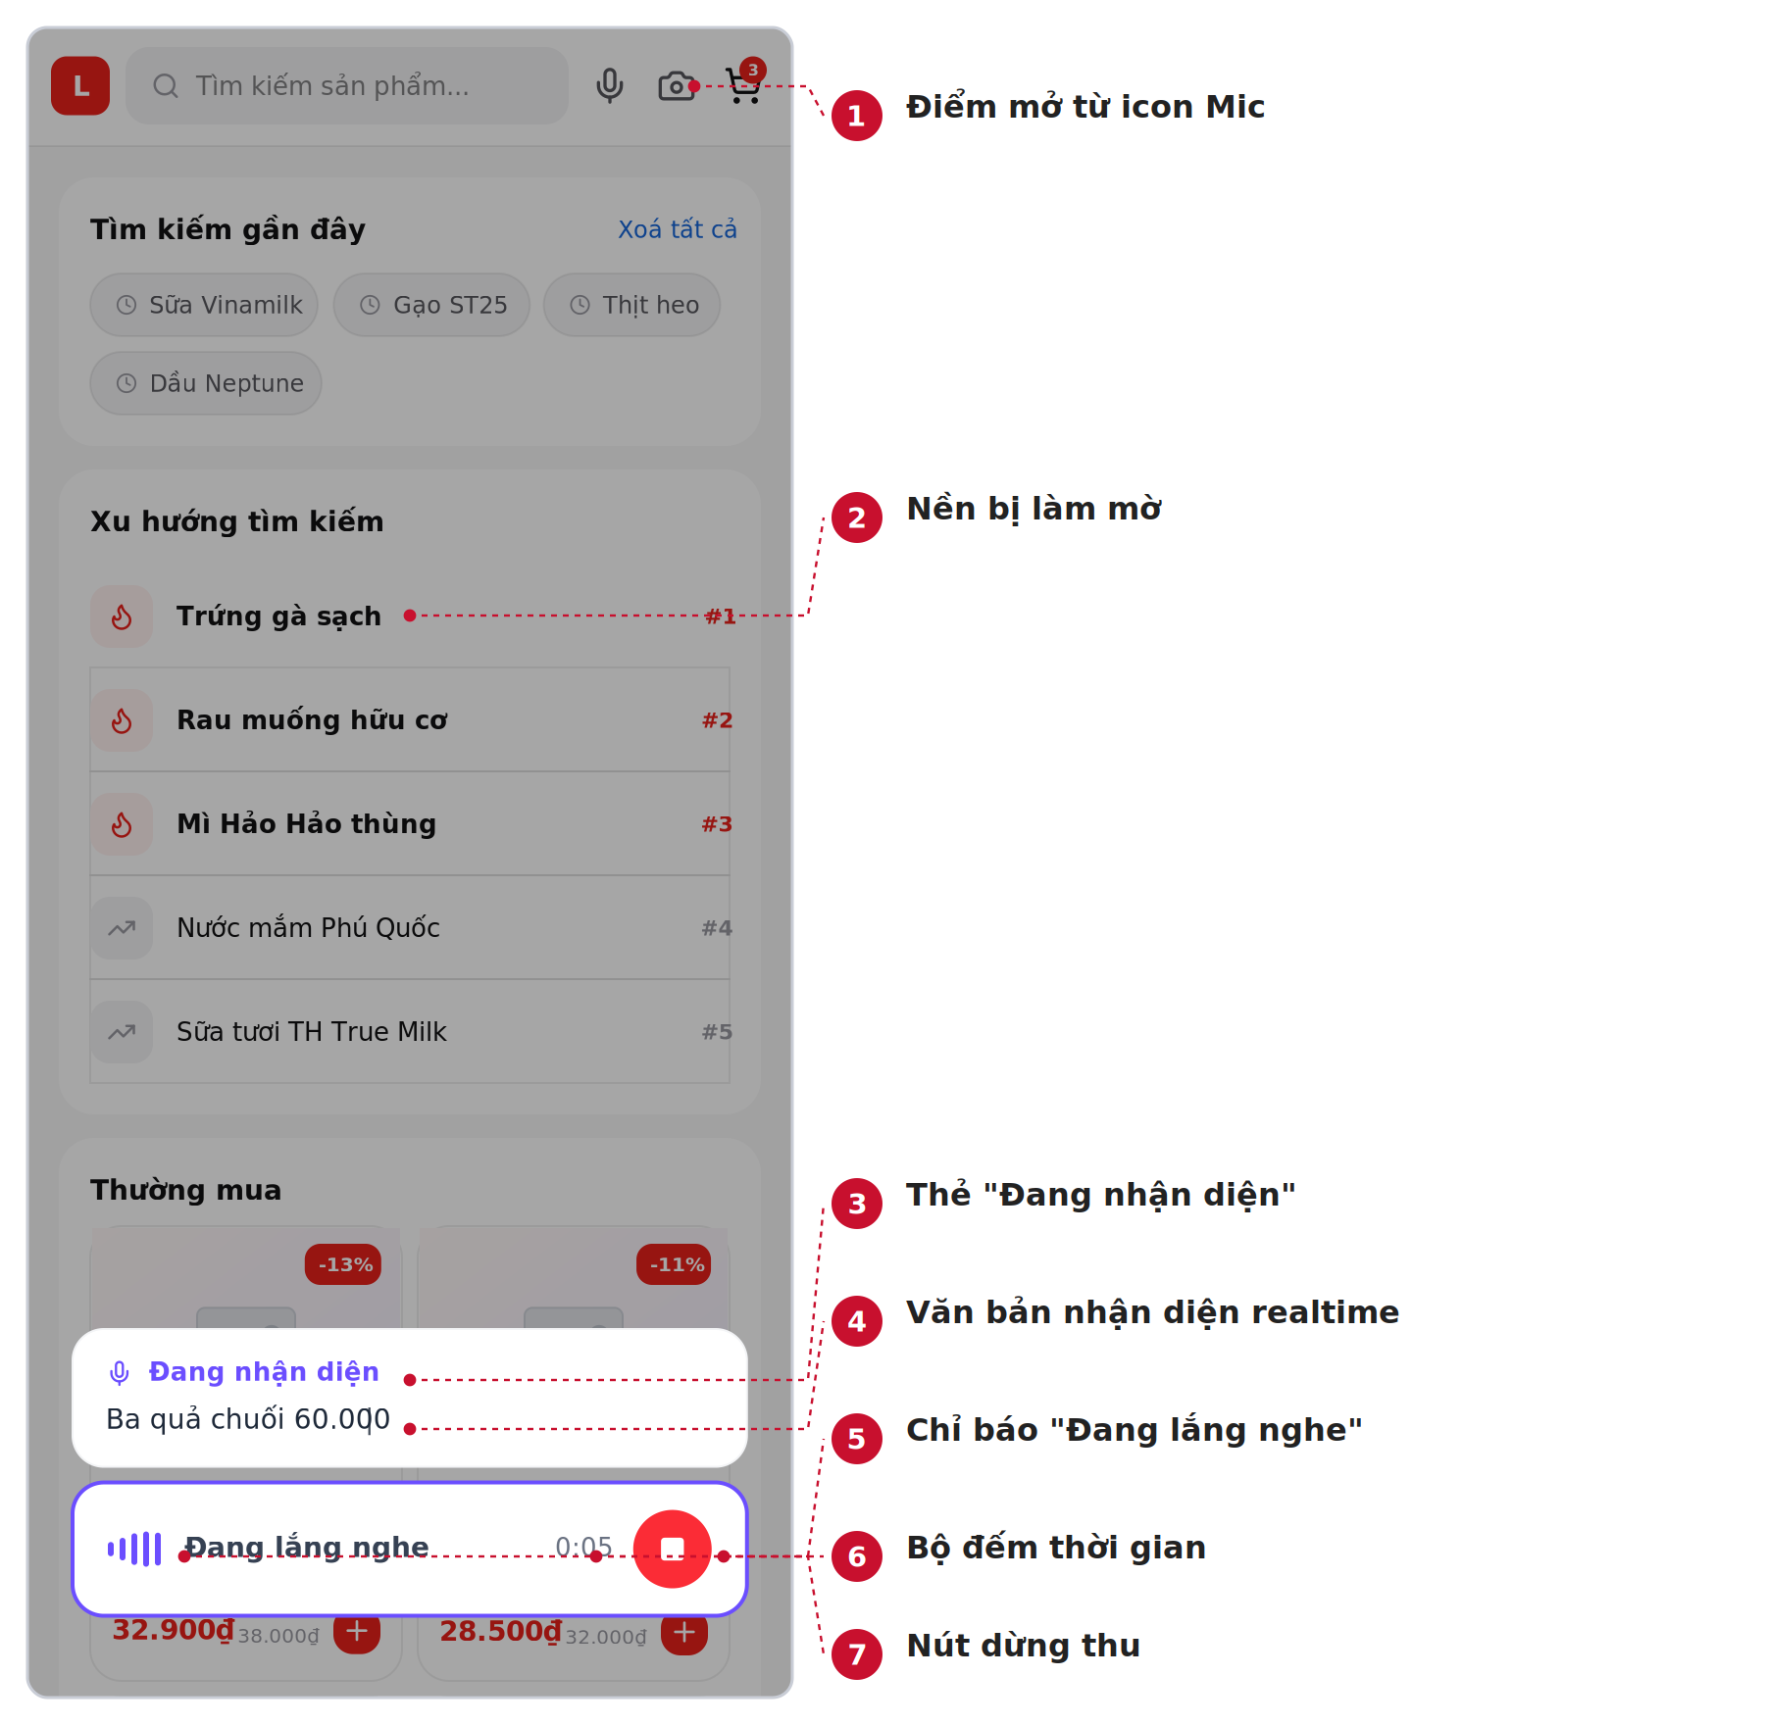
Module: Smart Search › Tìm bằng giọng nói
REQ ID: FR-VS-01
Screen ID: SS-SCR-017
Screen Name: Tìm bằng giọng nói — Đang lắng nghe
Author: Thai Bao Ngoc
Mô tả màn hình
No. | Thành phần | Mô tả / Hành vi / Quy tắc
1 | Điểm mở | → Tap icon Mic trên thanh tìm kiếm (SS-SCR-001) mở lớp thu âm này. Yêu cầu quyền micro ở lần đầu.
2 | Nền làm mờ | Trang bên dưới bị phủ mờ để tập trung sự chú ý vào lớp thu âm, nhưng vẫn cho thấy ngữ cảnh.
3 | Thẻ "Đang nhận diện" | Hiển thị ngay khi bắt được tín hiệu giọng nói đầu tiên — xác nhận micro hoạt động.
4 | Văn bản nhận diện realtime | Chuỗi speech-to-text cập nhật liên tục ("Ba quả chuối 60.000"). ⚠ Khách phải nhìn thấy hệ thống đang hiểu gì để biết khi nào cần nói lại.
5 | Chỉ báo "Đang lắng nghe" | Waveform động + nhãn trạng thái. ⚠ Tự động dừng sau 6 giây.
6 | Bộ đếm thời gian | Đếm tiến (0:05) cho khách biết đã thu bao lâu.
7 | Nút dừng | → Tap để chủ động dừng thu và chuyển sang xử lý (SS-SCR-004). Người dùng luôn kiểm soát được, không phải chờ auto-stop.
Ghi chú / Vấn đề mở
Ngôn ngữ nhận diện: tiếng Việt. Cần chốt xử lý số đếm và đơn vị ("hai lít", "500 gram") trước khi đưa vào tìm kiếm.
LOTTE Mart Online Renewal 2026 | Smart Search | CONFIDENTIAL
22

Slide 23
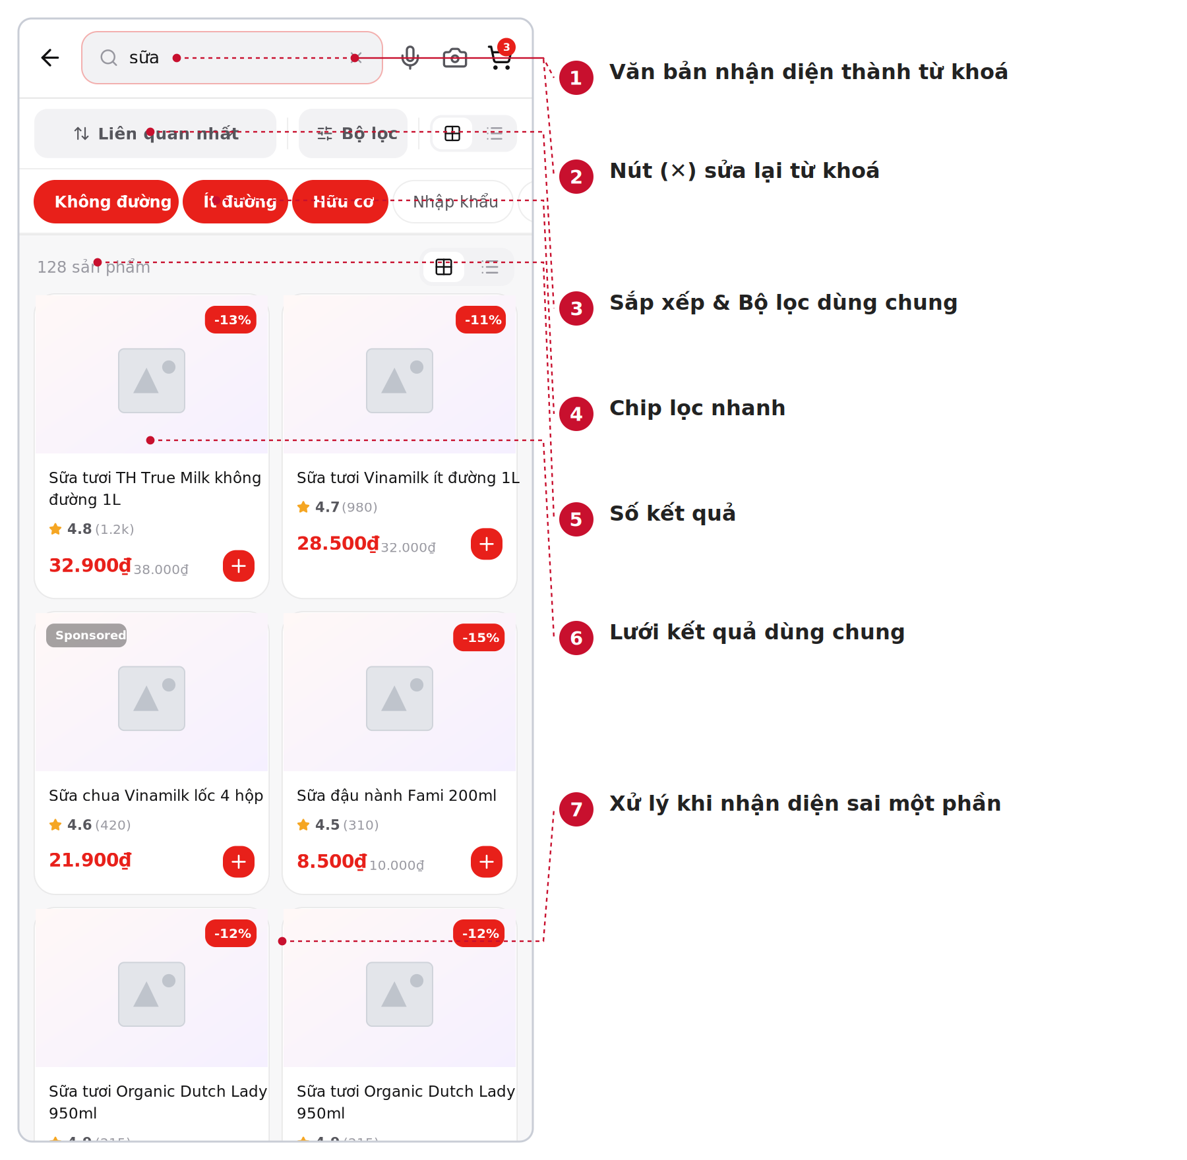
Module: Smart Search › Tìm bằng giọng nói
REQ ID: FR-VS-02
Screen ID: SS-SCR-018
Screen Name: Tìm bằng giọng nói — Kết quả
Author: Thai Bao Ngoc
Mô tả màn hình
No. | Thành phần | Mô tả / Hành vi / Quy tắc
1 | Từ khoá từ giọng nói | Văn bản nhận diện được đổ vào ô tìm kiếm như một từ khoá bình thường. Khách xác nhận được hệ thống nghe đúng.
2 | Sửa lại | → Tap ô nhập cho phép sửa text; tap (✕) xoá và nói lại. ⚠ Bắt buộc có — tỉ lệ nhận diện sai với tên thương hiệu tiếng Việt còn cao.
3 | Sắp xếp & Bộ lọc | Dùng lại component chung (SS-SCR-007 / SS-SCR-008).
4 | Chip lọc nhanh | Sinh theo tập kết quả, giống luồng text.
5 | Số kết quả | Cập nhật realtime theo bộ lọc.
6 | Lưới kết quả | Trang kết quả dùng chung cho cả 3 phương thức tìm — đảm bảo trải nghiệm nhất quán và giảm chi phí phát triển.
7 | Nhận diện sai một phần | ⚠ Nếu độ tin cậy trung bình thấp, hiển thị banner "Bạn có muốn tìm …?" tương tự SS-SCR-003 thay vì trả kết quả sai.
Ghi chú / Vấn đề mở
Sau bước này luồng giọng nói hoà hoàn toàn vào luồng text — mọi hành vi lọc, sắp xếp, thêm giỏ đều giống nhau.
LOTTE Mart Online Renewal 2026 | Smart Search | CONFIDENTIAL
23

Slide 24
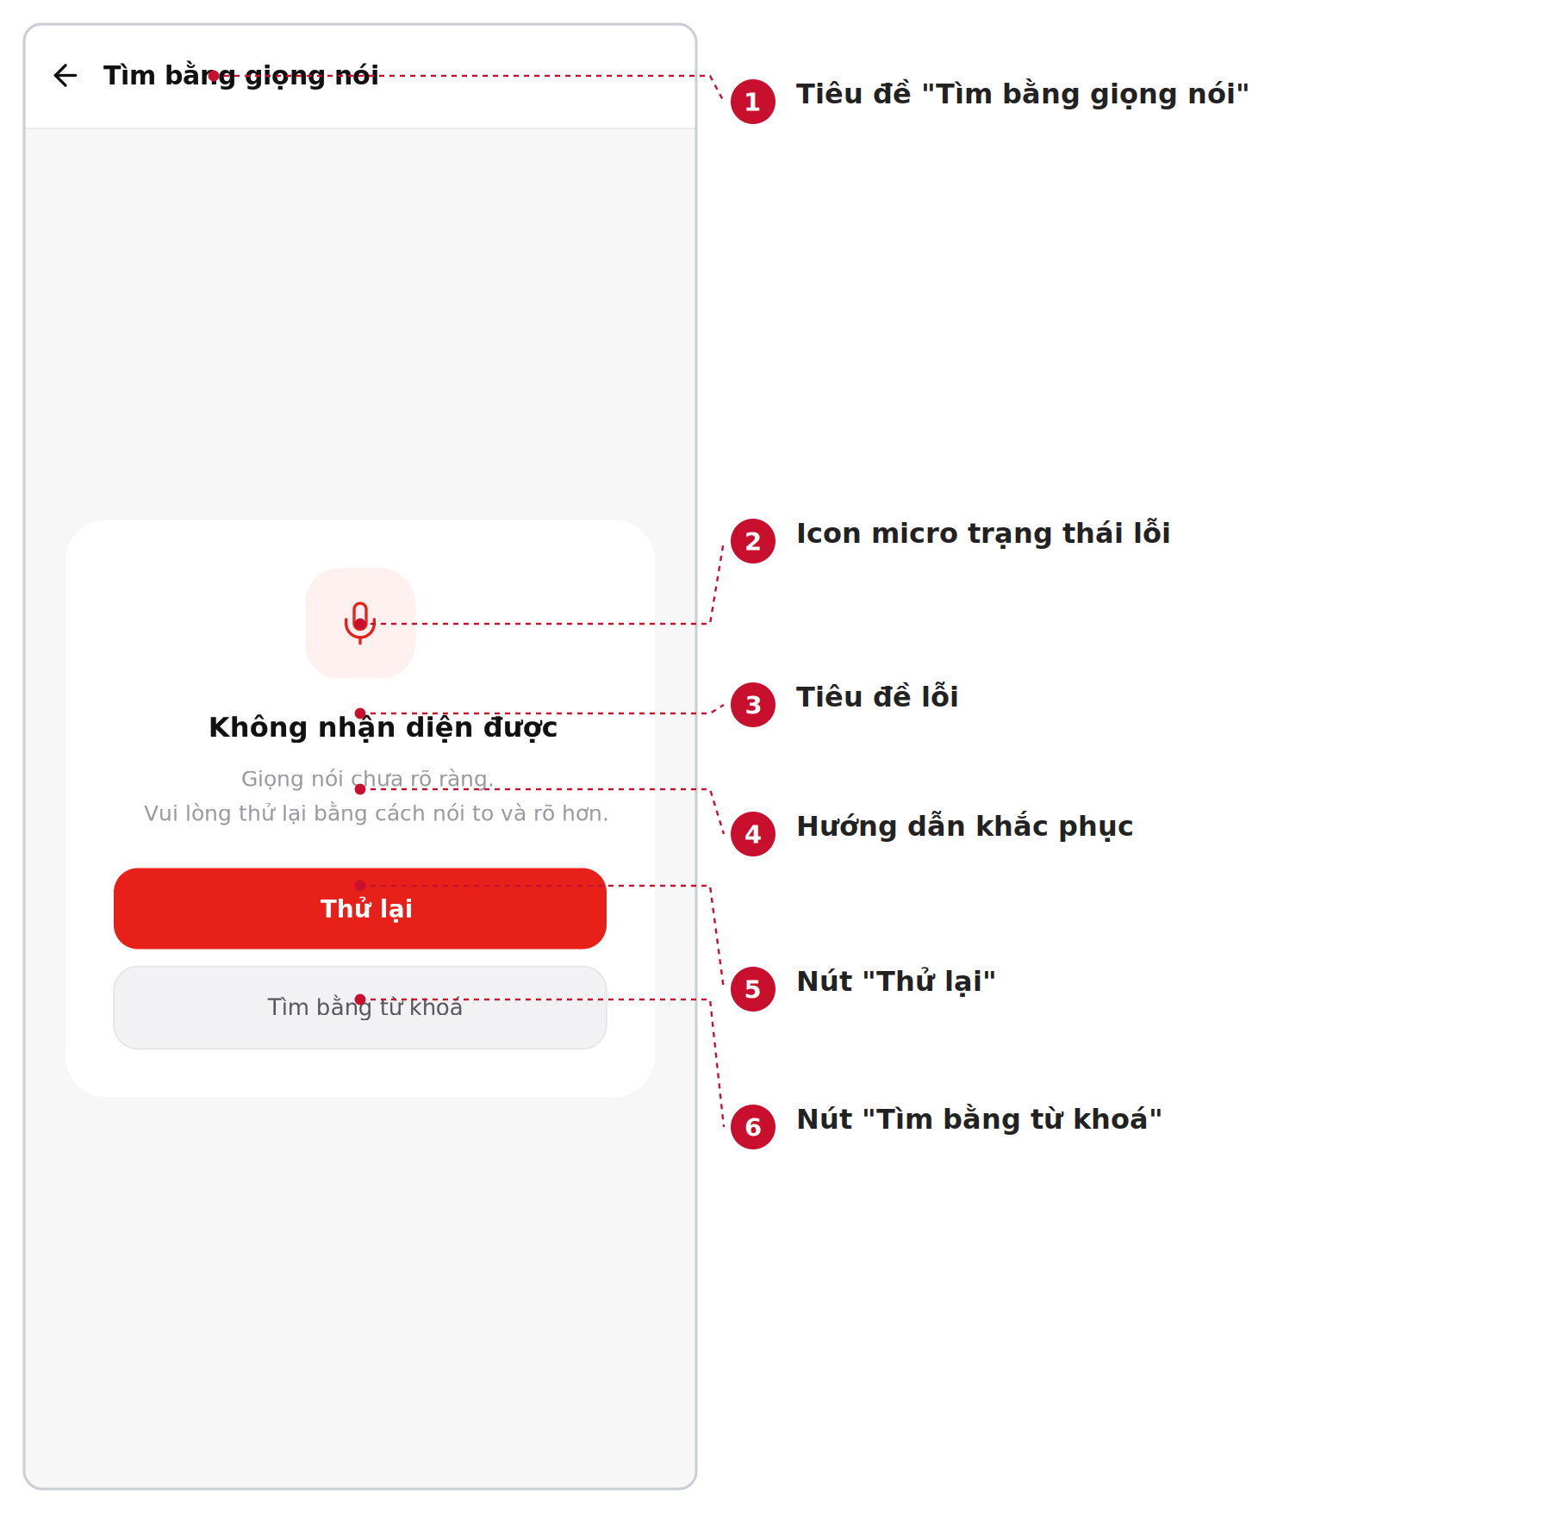
Module: Smart Search › Tìm bằng giọng nói
REQ ID: FR-VS-03
Screen ID: SS-SCR-019
Screen Name: Tìm bằng giọng nói — Không nhận diện được
Author: Thai Bao Ngoc
Mô tả màn hình
No. | Thành phần | Mô tả / Hành vi / Quy tắc
1 | Header luồng | Tiêu đề "Tìm bằng giọng nói" + nút Back.
2 | Icon trạng thái | Icon micro trong khung tròn nhạt — cùng mẫu với màn hình lỗi của luồng ảnh (SS-SCR-016).
3 | Tiêu đề lỗi | "Không nhận diện được".
4 | Hướng dẫn khắc phục | "Giọng nói chưa rõ ràng. Vui lòng thử lại bằng cách nói to và rõ hơn."
5 | Thử lại | → Mở lại lớp thu âm (SS-SCR-017).
6 | Tìm bằng từ khoá | → Chuyển sang Pre-search (SS-SCR-001). Luôn có đường thoát.
Ghi chú / Vấn đề mở
Ba trạng thái lỗi (ảnh, giọng nói, mất mạng) dùng chung một template — cần đưa vào Design System như component "Empty/Error State".
LOTTE Mart Online Renewal 2026 | Smart Search | CONFIDENTIAL
24

Slide 25
4. Trang demo (prototype) & hướng dẫn trình diễn
Bản prototype đi kèm cho phép trình diễn trực tiếp 3 kịch bản trên máy, không cần build ứng dụng.
Thanh điều hướng demo (DemoNav)
Kịch bản trình diễn đề xuất (8 phút)
Trong file Figma, khung prototype có một thanh điều hướng phụ ở đáy màn hình gồm 4 nút:
Pre-search · Typing · Results · Zero
Thanh này chỉ tồn tại để nhảy nhanh giữa 4 trạng thái chính khi demo trước khách hàng — cho phép trình bày cả luồng thành công lẫn luồng Zero Result mà không phải gõ liệu thật.
⚠ Bắt buộc loại bỏ DemoNav khỏi bản build thật. Đây là thành phần trình diễn, không phải yêu cầu chức năng.
0:00–1:30
Mở app → Nhấn vào thanh search → Pre-search. Nói về “Thường mua” và “Xu hướng tìm kiếm”: khách mua lại nhu yếu phẩm mà không cần gõ.
1:30–3:00
Gõ “sữa” → autocomplete → chọn gợi ý hoặc nhấn enter → trang kết quả.
3:00–4:00
Mở Bộ lọc, chọn 2–3 điều kiện → số kết quả cập nhật → thêm 1 sản phẩm vào giỏ (toast).
4:00–5:00
Gõ sai “sua toui” → banner tự sửa chính tả → nhấn vào từ khóa đã được sửa chính tả → trang kết quả
5:00–6:30
Quay lại, chạm icon Camera → chụp → kết quả nhận diện. Chạm Mic → “đang lắng nghe” → kết quả.
6:30–8:00
Kết: cùng một trang kết quả cho cả 3 phương thức. Chốt các mục còn mở ở slide cuối.
LOTTE Mart Online Renewal 2026 | Smart Search | CONFIDENTIAL
25

Slide 26
5. Mục cần chốt trước khi chuyển sang bản UI
Những điểm storyboard đã nêu nhưng chưa có quyết định. Đề nghị chốt trong buổi review để đội thiết kế UI và TD triển khai tiếp.
STT
Nội dung cần chốt
Diễn giải
Người chốt
Màn hình liên quan
1
Mã yêu cầu (REQ ID)
Các mã FR-SP-01/02, FR-SF-01, FR-PR-01/02/05, FR-ZR-02 lấy từ section Logic trong file Figma. Các mã FR-SP-03, FR-PR-03, FR-SF-02/03, FR-AC-01, FR-IS-01…04, FR-VS-01…03 do tài liệu này đặt thêm cho các màn hình chưa có mã.
BA
Cần đối chiếu với BRD Smart Search
2
“Thường mua” cho khách chưa đăng nhập
Ẩn hoàn toàn khối, hay thay bằng “Bán chạy tại LOTTE Mart”?
BA / UX
SS-SCR-001
3
Thanh hành động của bảng Bộ lọc
Wireframe chưa có nút “Xoá tất cả” và “Áp dụng (n)” cố định ở đáy sheet.
UX
SS-SCR-009 — gap thiết kế
4
Hai khối ẩn ở màn Zero Result
“Từ khoá tương tự” và “Bạn có thể cần?” đã thiết kế nhưng đang tắt. Bật ở v1 hay để pha sau?
BA / PO
SS-SCR-012
5
Ngưỡng kỹ thuật
Debounce autocomplete (đề xuất 300ms), ngưỡng fuzzy match sửa chính tả, ngưỡng confidence nhận diện ảnh, thời gian auto-stop thu âm (đề xuất 2s im lặng / tối đa 15s).
TD
SS-SCR-002, 003, 015, 017
6
Bộ lọc khi đổi từ khoá
Giữ nguyên bộ lọc đang áp dụng hay tự động xoá khi khách tìm từ khoá mới?
BA
SS-SCR-010
7
Vị trí chèn sản phẩm Sponsored
Slot cố định trong lưới hay theo đấu giá Retail Media?
PO / Retail Media
SS-SCR-005
8
Nút trên toast thêm giỏ
Giữ “Đóng” hay đổi thành “Xem giỏ” để rút ngắn đường tới checkout?
UX
SS-SCR-011
LOTTE Mart Online Renewal 2026 | Smart Search | CONFIDENTIAL
26

